Slide 1


Posa e manutenzione di un’impermeabilizzazione
Marco Peruzzi: presidente della commissione tecnica ASSIMP Italia
Politecnico di Milano, 18 giugno 2026

Slide 2



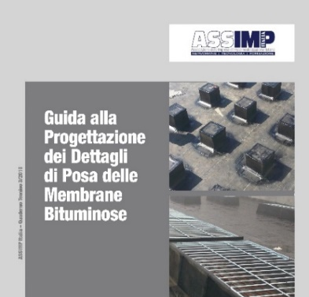

la regola dell‘arte è codificata

Slide 3
UNI EN 11333 -1 -2 -3: posa di membrane flessibili
formazione e qualificazione degli addetti
Parte 2
La norma definisce i criteri e la metodologia per valutare la corretta saldatura del sormonto, l’incollaggio al supporto in completa aderenza e la corretta esecuzione dei dettagli per l’abilitazione del personale addetto alla posa delle membrane bitume polimero
Parte 3
La norma definisce i criteri e la metodologia per la valutazione della corretta saldatura del sormonto e dell’esecuzione di dettagli per l’abilitazione del personale addetto alla posa di membrane sintetiche di PVC o TPO

Slide 4
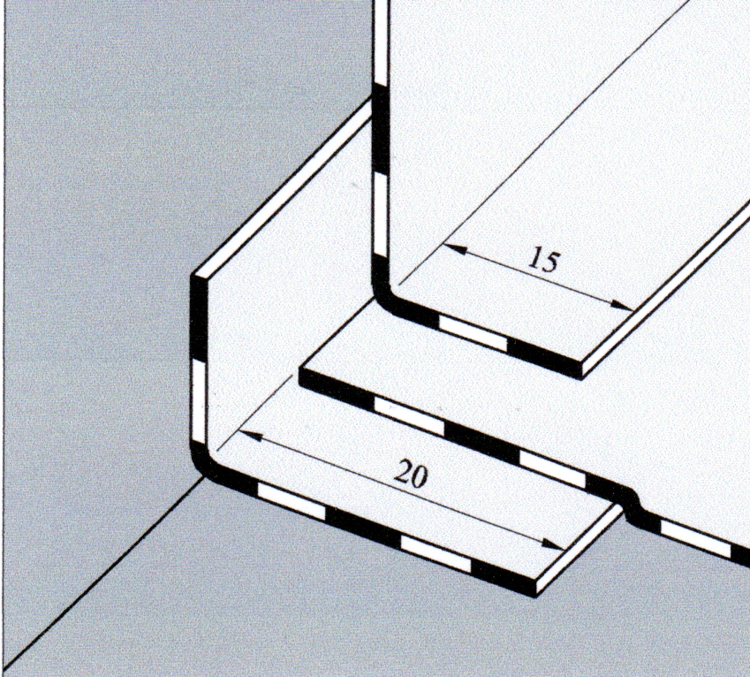
dettagli esecutivi: modelli della UNI 11333-2
il raccordo ai rilevati

Slide 5
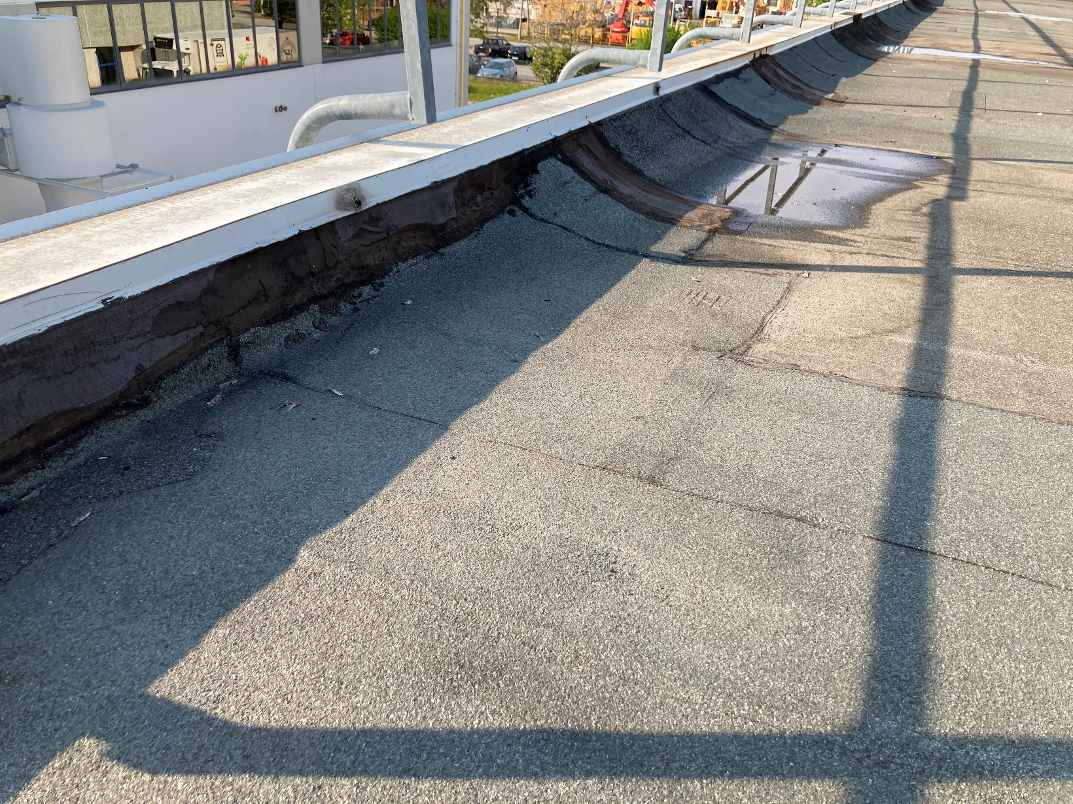
la posa non conforme

Slide 6
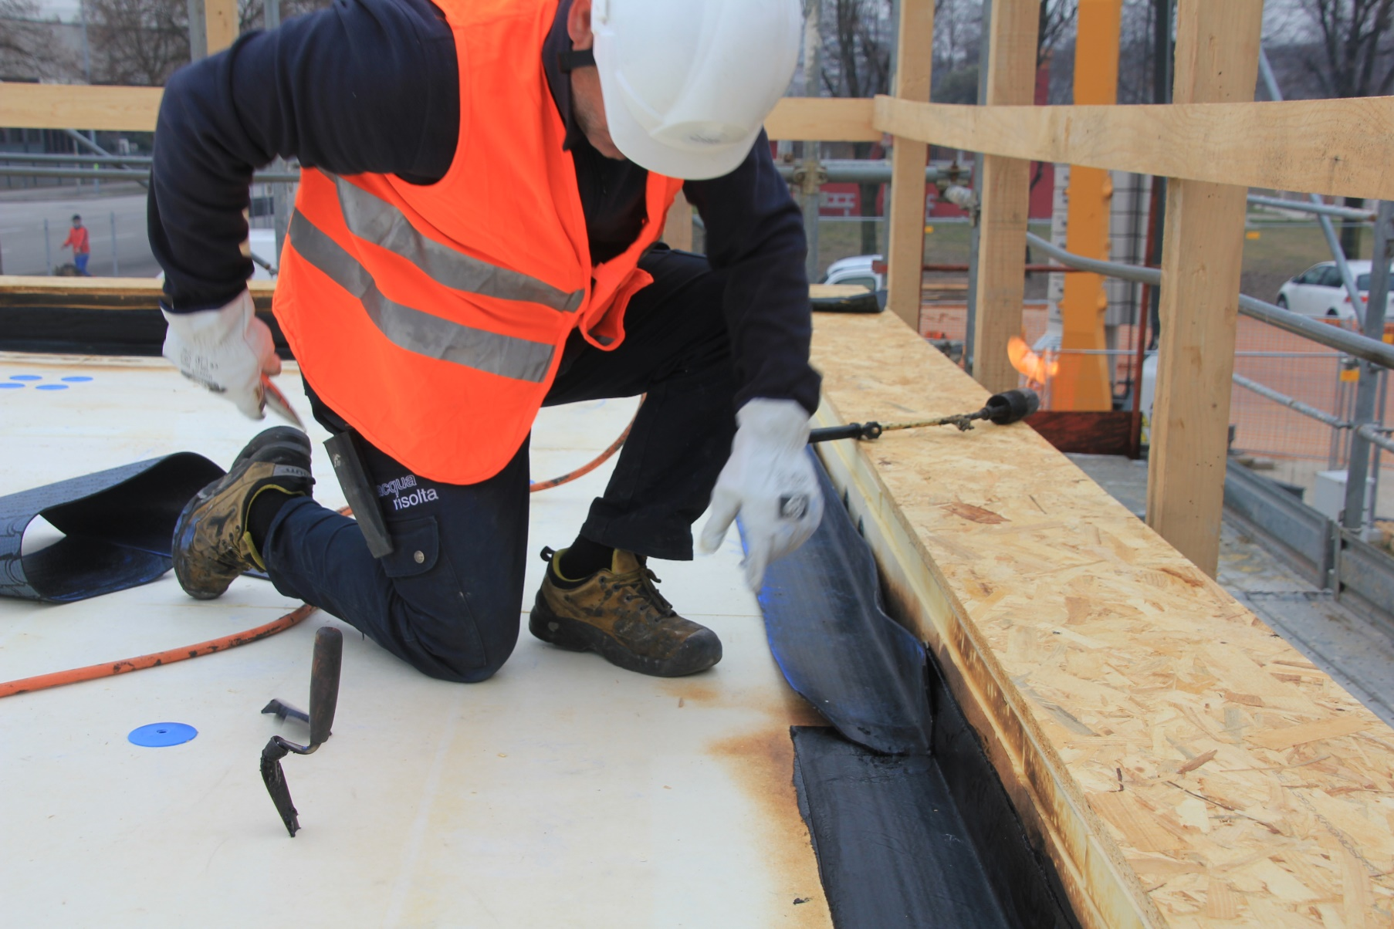
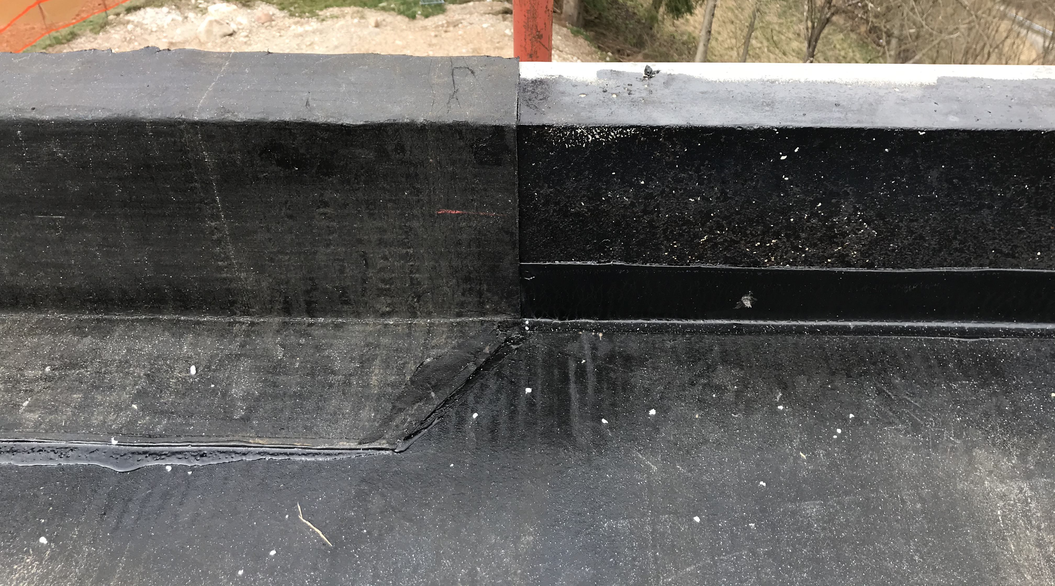
la posa a regola d’arte

Slide 7
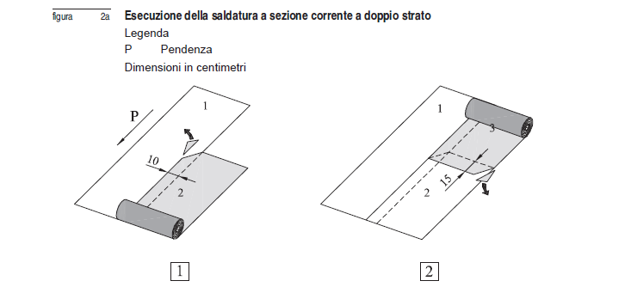
impermeabilizzazione: la parte corrente

Slide 8
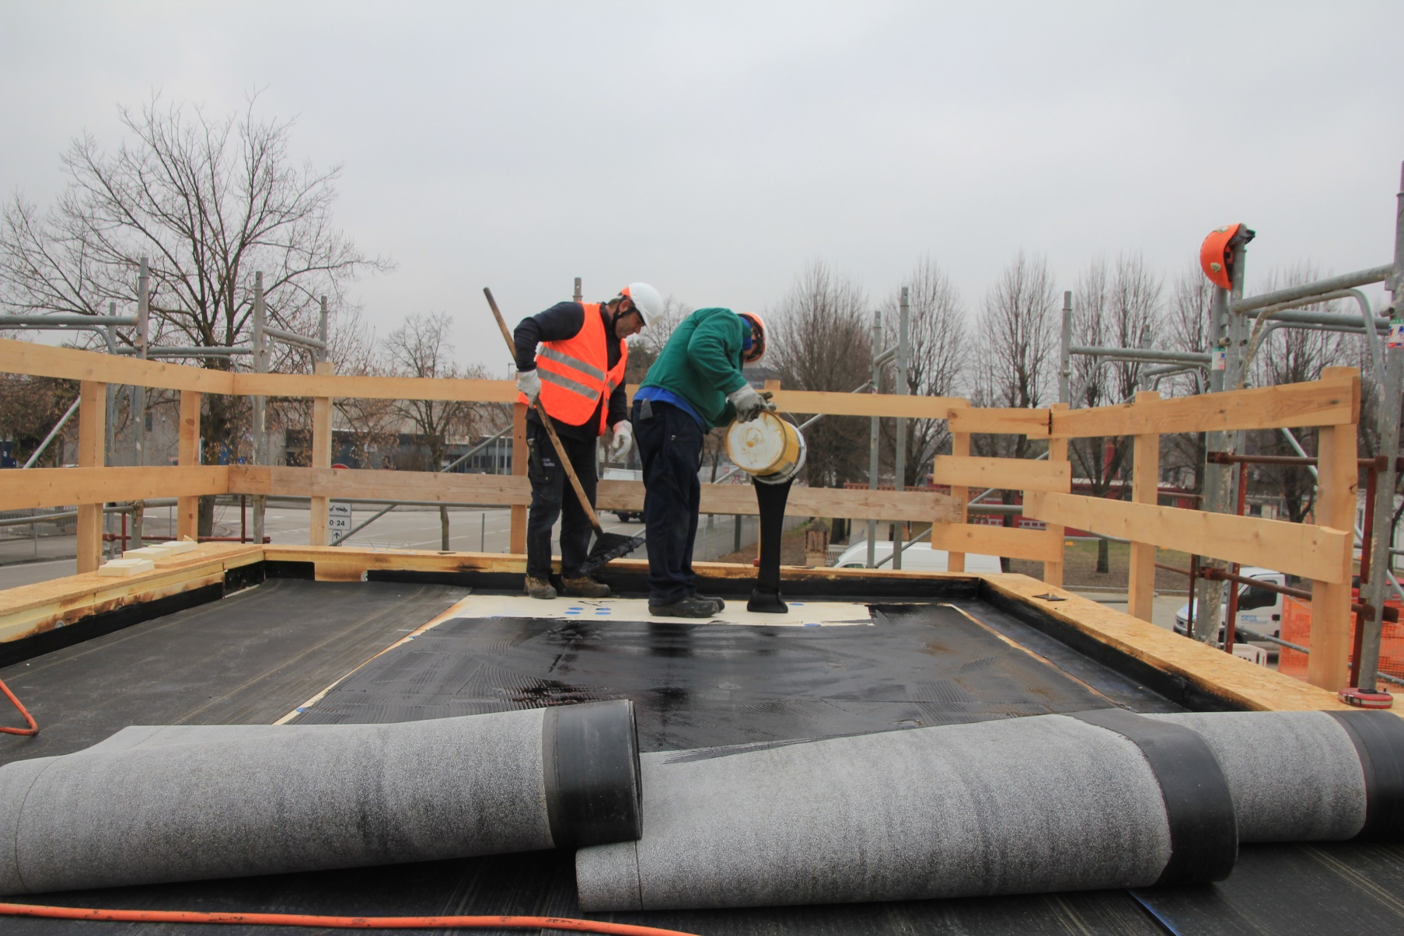
la cura dell’adesione a freddo della membrana al supporto

Slide 9
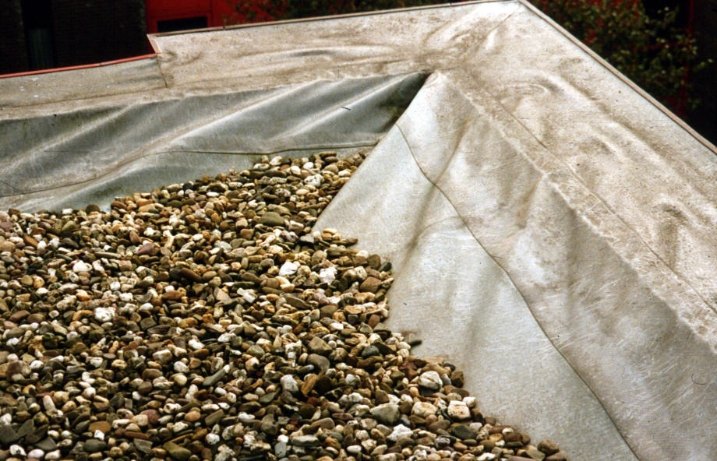
dettagli esecutivi: modelli della UNI 11333-3
figura 7a Posizionamento barra preformata
figura 7b Dettaglio giunto antipunzonamento
la posa non conforme
figura 7c Dettaglio giunto antipunzonamento
figura 7d Posizione cordolo antistrappo

Slide 10
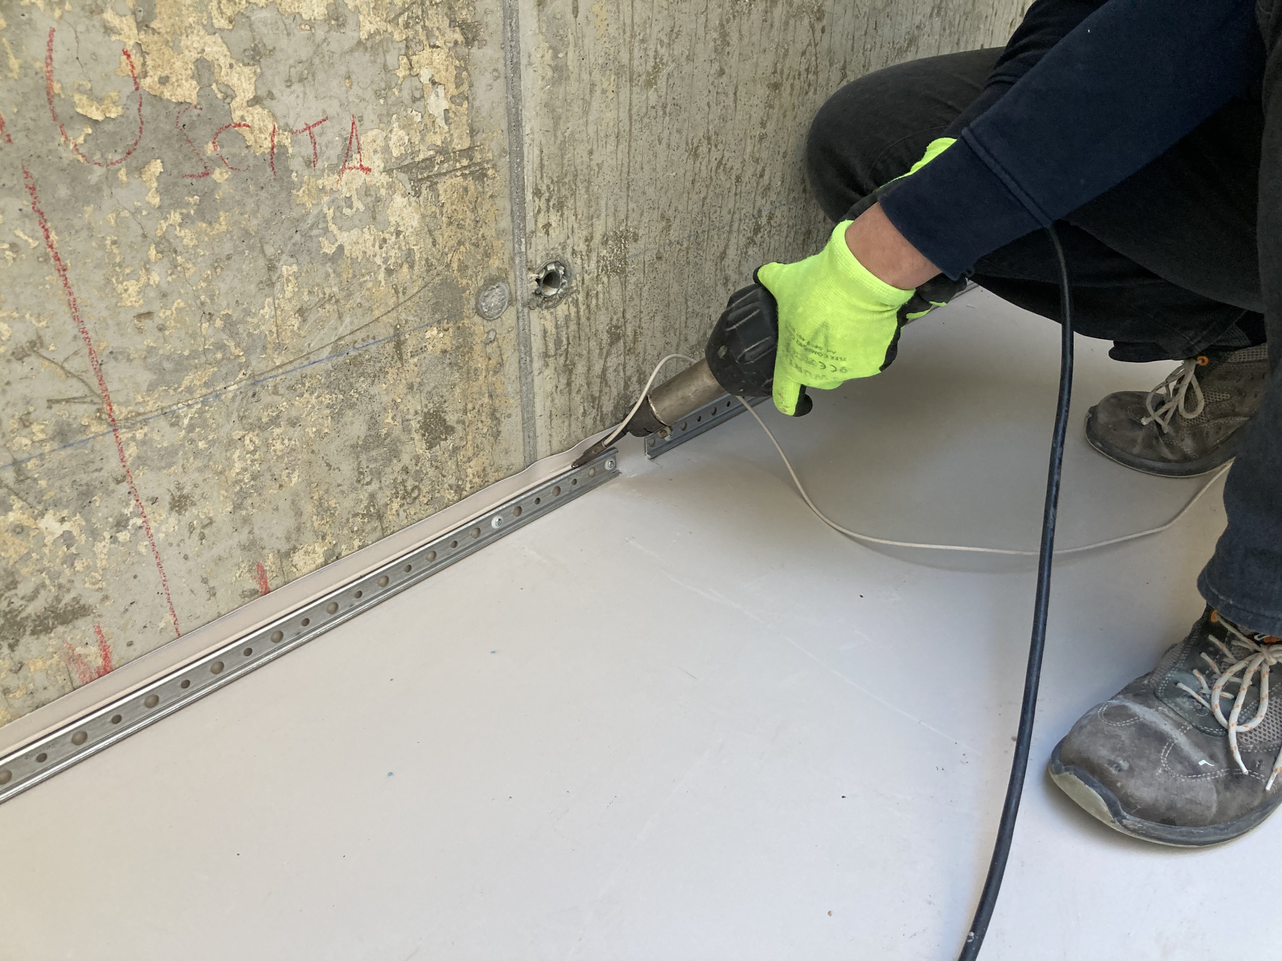
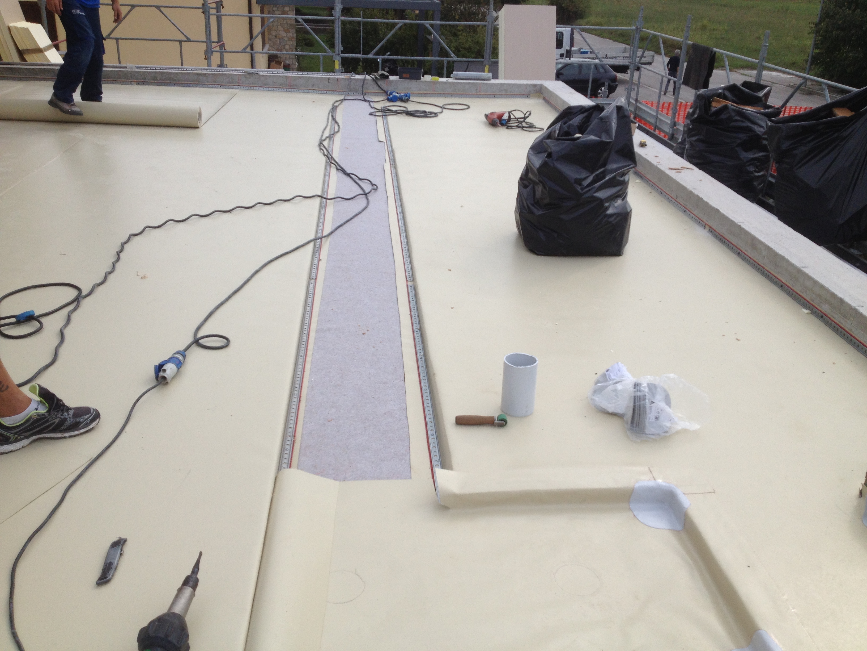
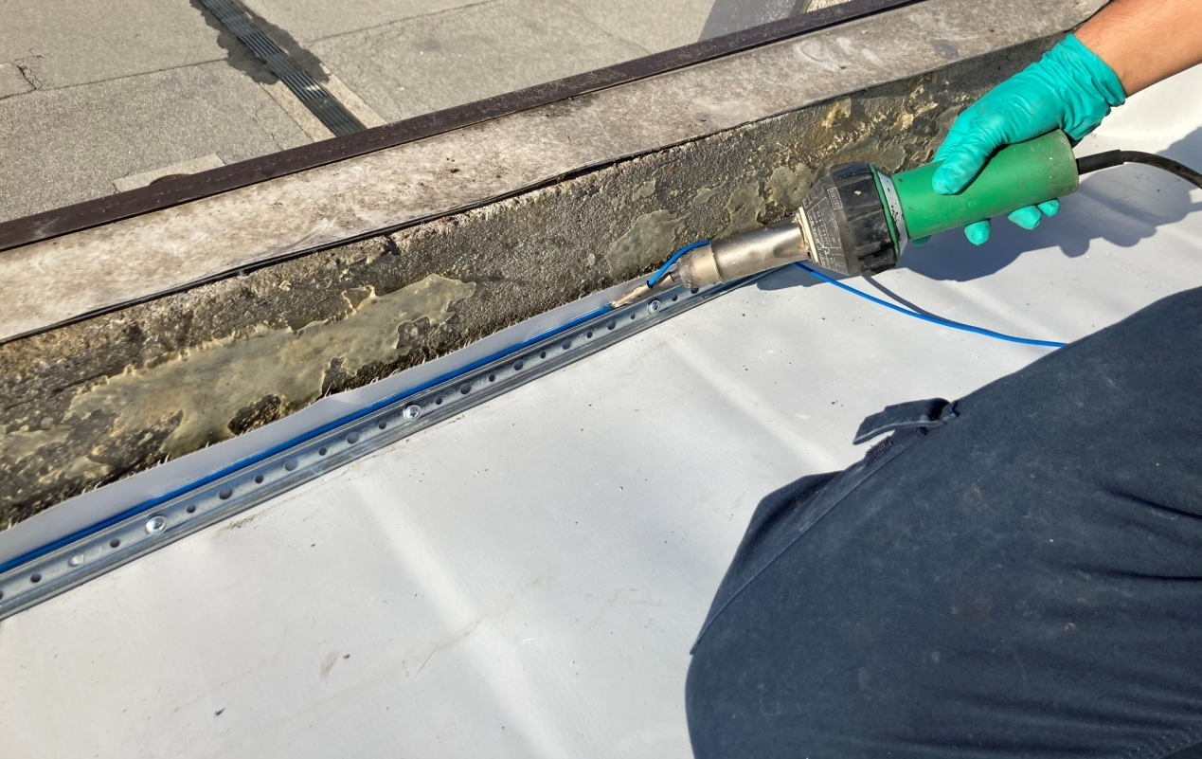
la scina di fissaggio
cura del dettaglio

Slide 11
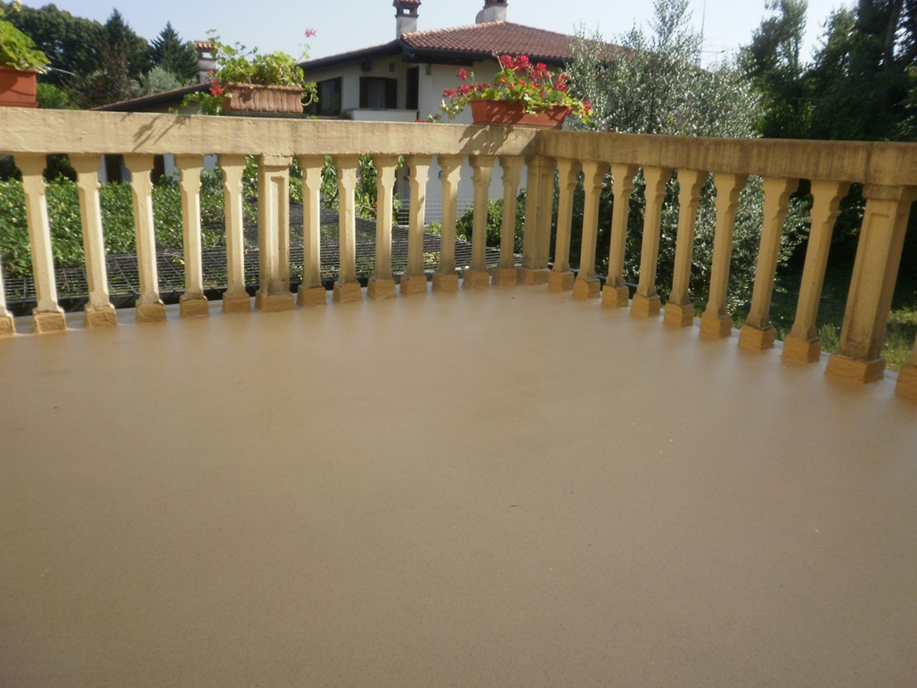
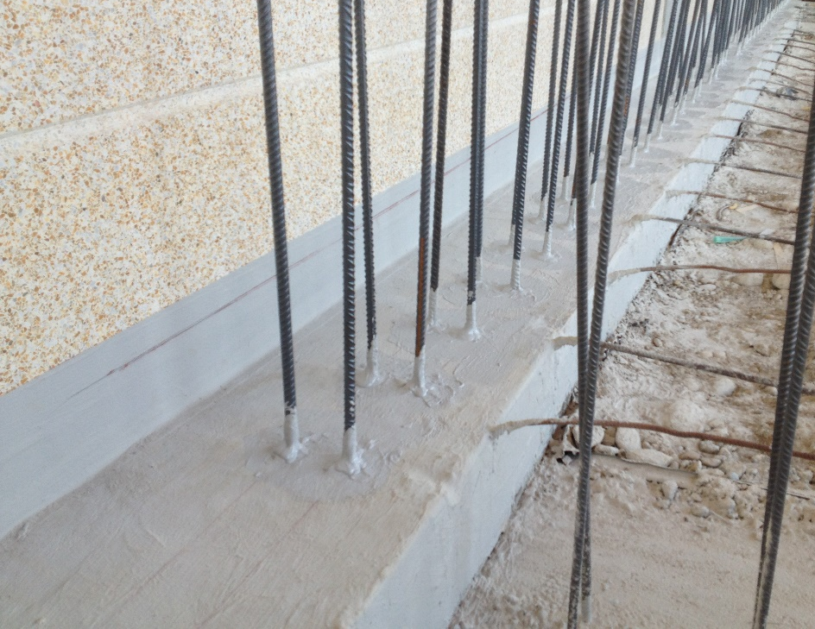
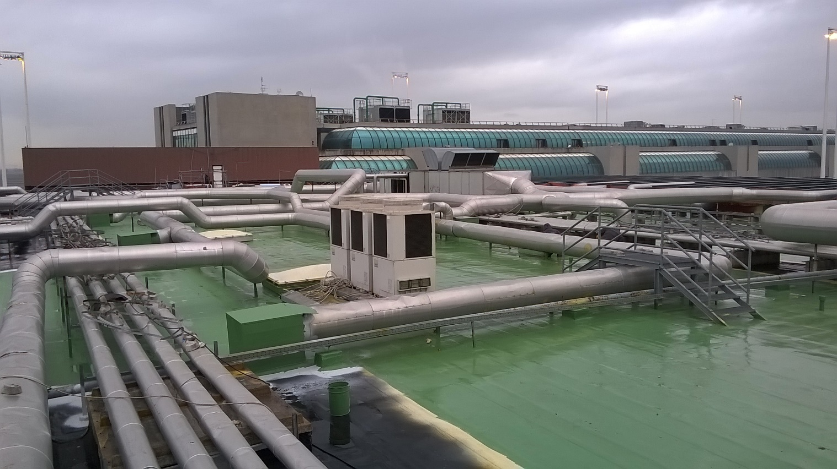
UNI EN 11928:
tecnologia consolidata per soluzioni complesse

Slide 12
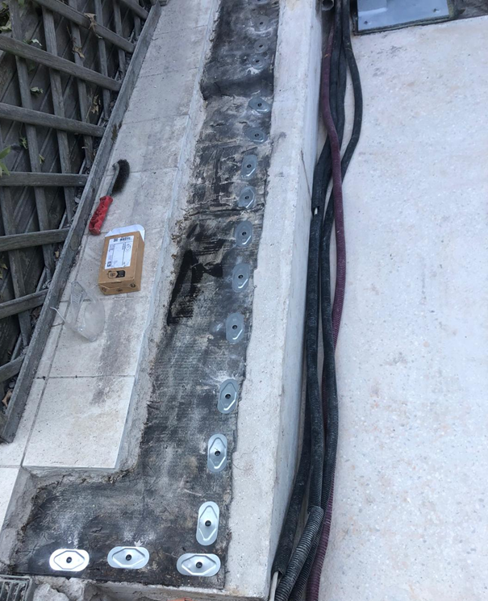
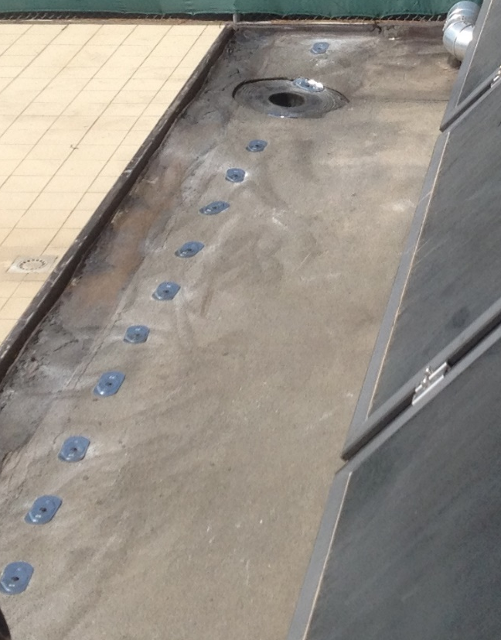
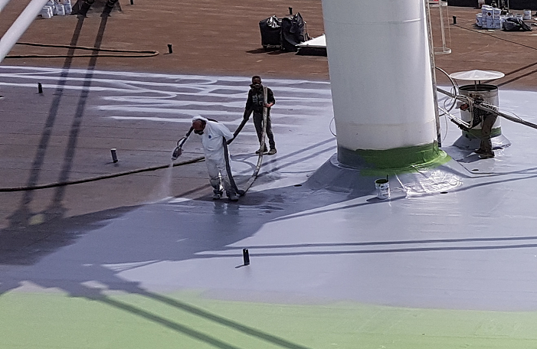
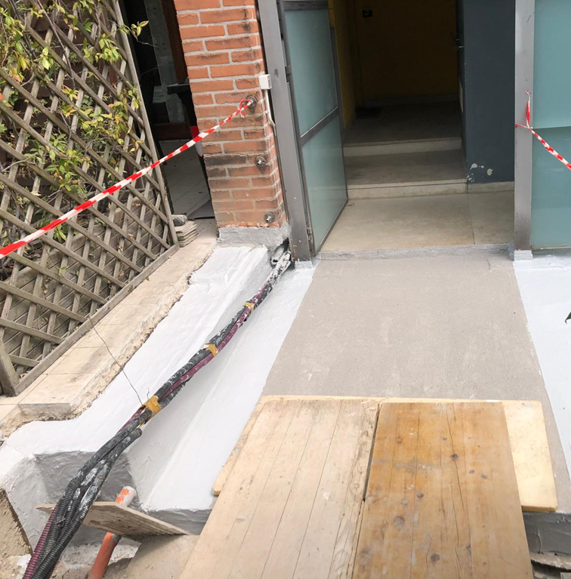
UNI EN 11928-1:
una norma che trae esperienza da norme di tecnologie diverse

Slide 13
La nuova Norma: Criteri di posa in opera di membrane flessibili prefabbricate di tipo sintetico e bituminoso per impermeabilizzazione di coperture continue
Figura 25. Esempio di grigliato posto a quota pavimento, con telaio sagomato a “L”, in sistema impermeabile realizzato con membrane in bitume polimero

Slide 14
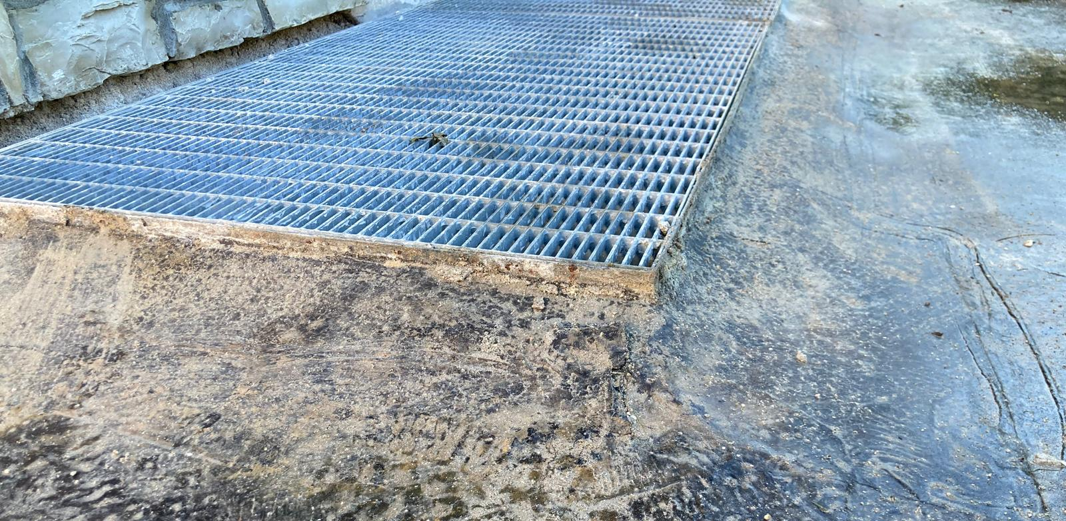
la posa non conforme

Slide 15
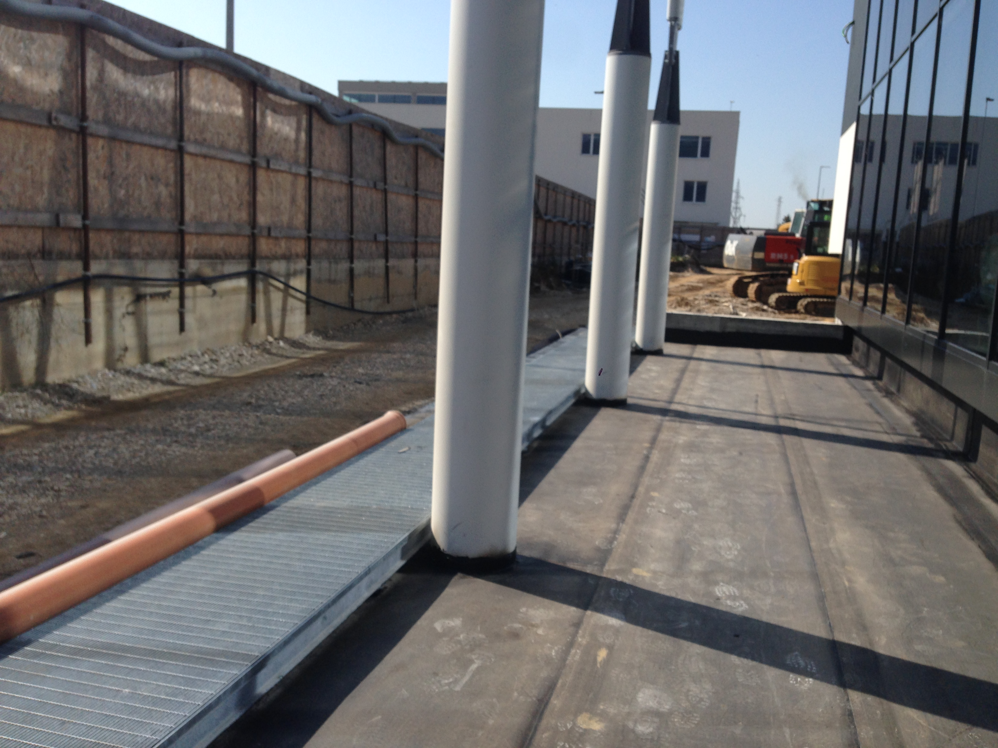
la posa a regola d’arte

Slide 16
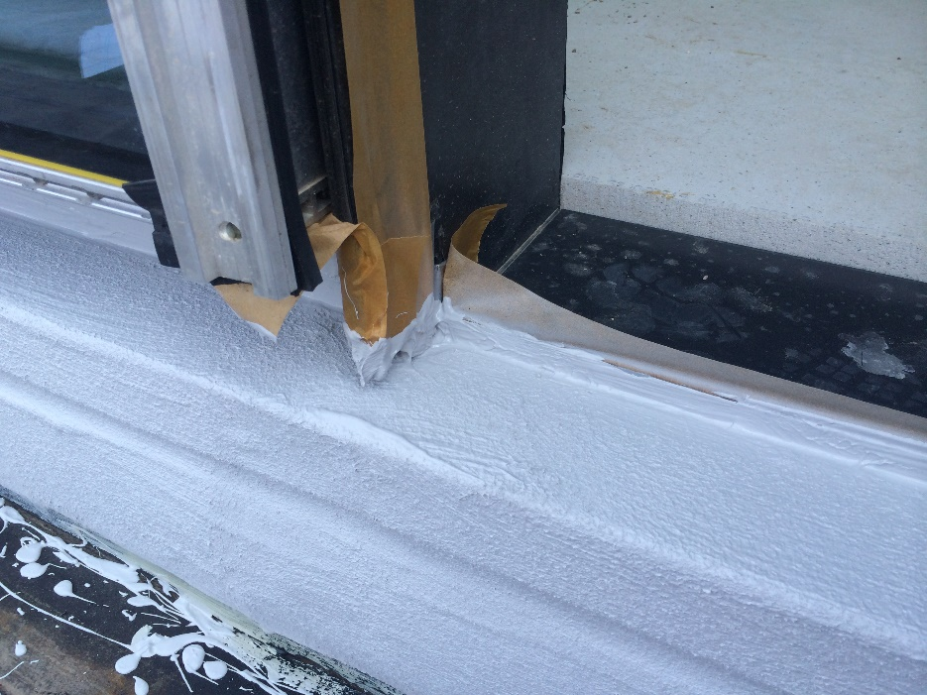
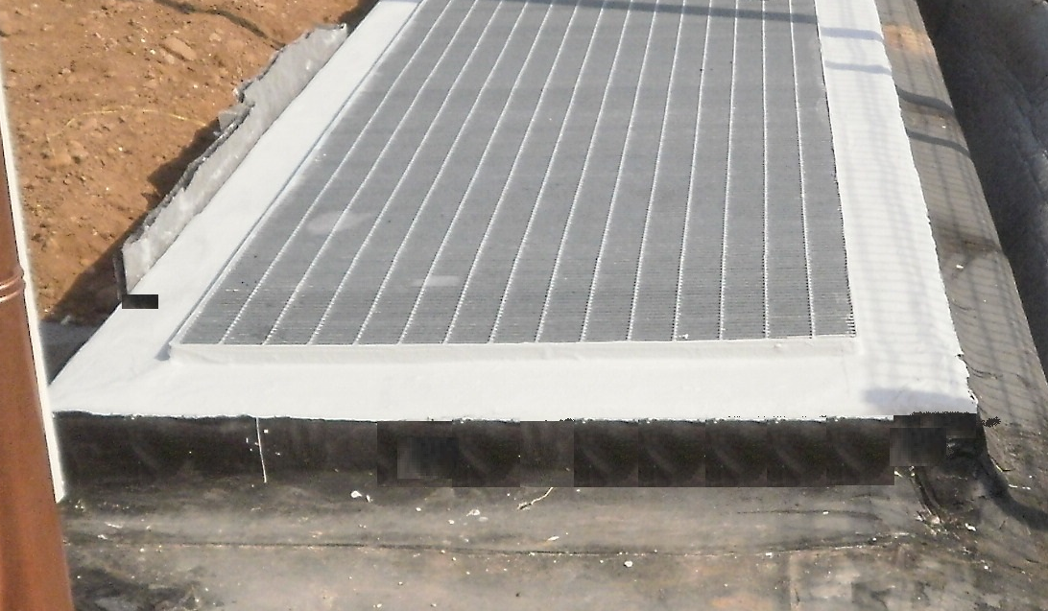
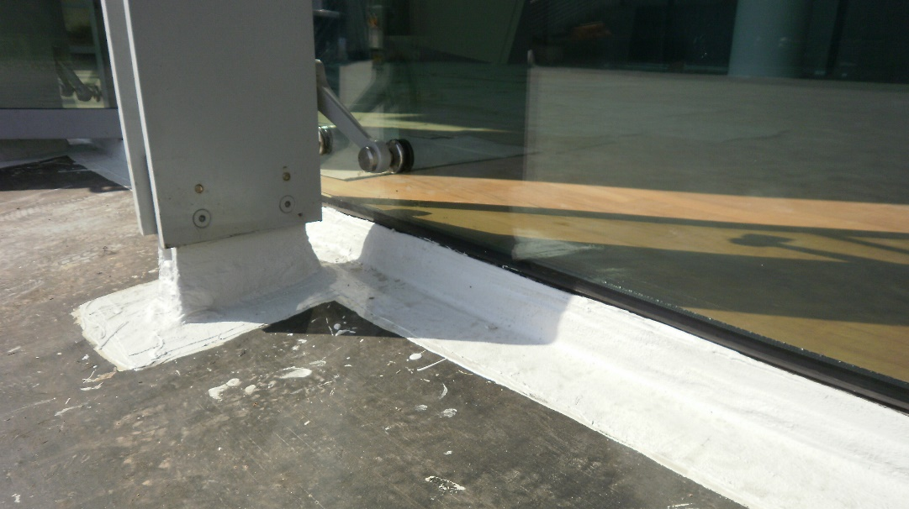
UNI EN 11928:
una norma per andare oltre le norme

Slide 17
Modalità e qualità di vincolo - accessori
La nuova Norma: Criteri di posa in opera di membrane flessibili prefabbricate di tipo sintetico e bituminoso per impermeabilizzazione di coperture continue
Figura 46. Sequenze di posa di teli realizzate con membrane prefabbricate flessibili bituminose per la realizzazione di un elemento cilindrico/curvo in singolo strato

Slide 18
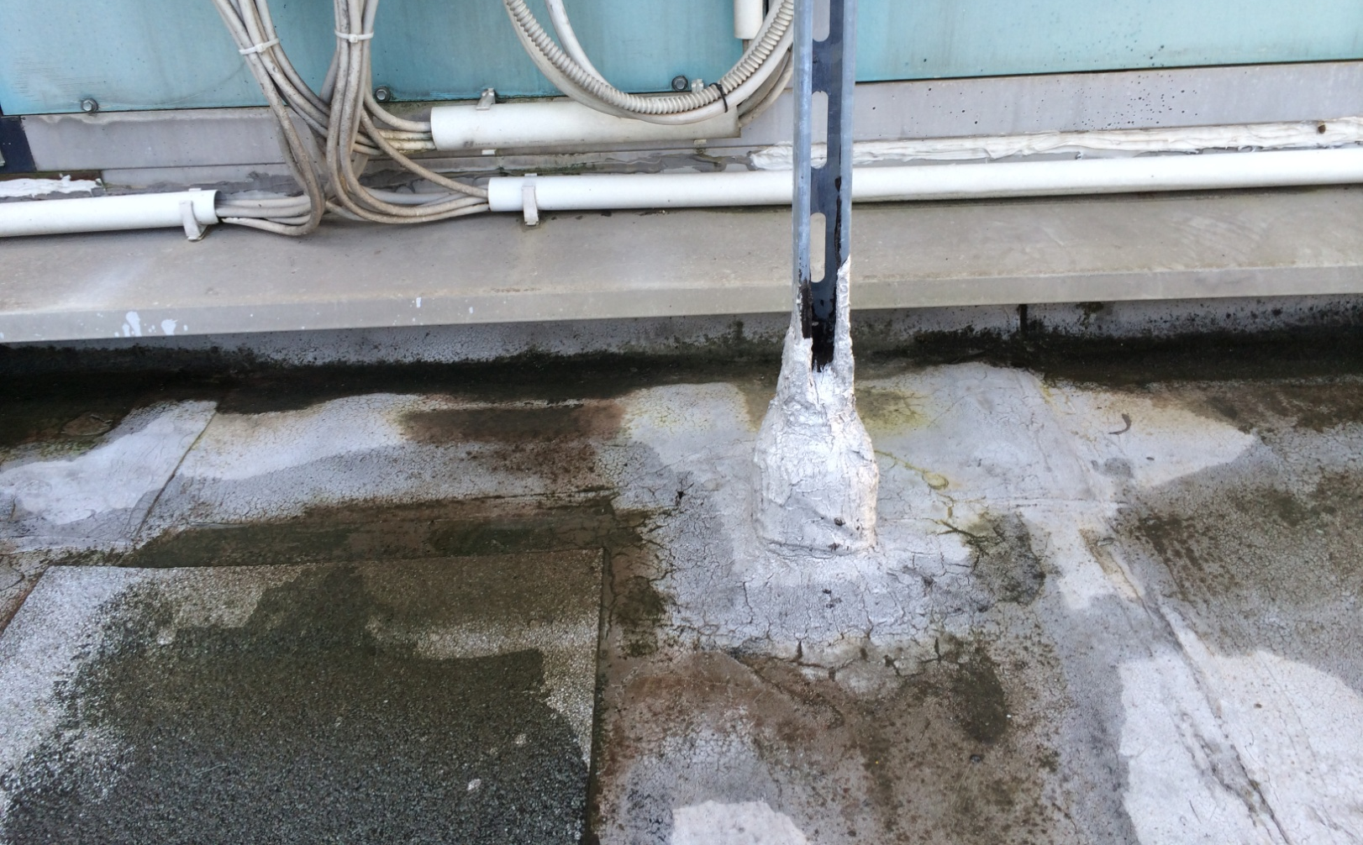
Modalità e qualità di vincolo - accessori

Slide 19
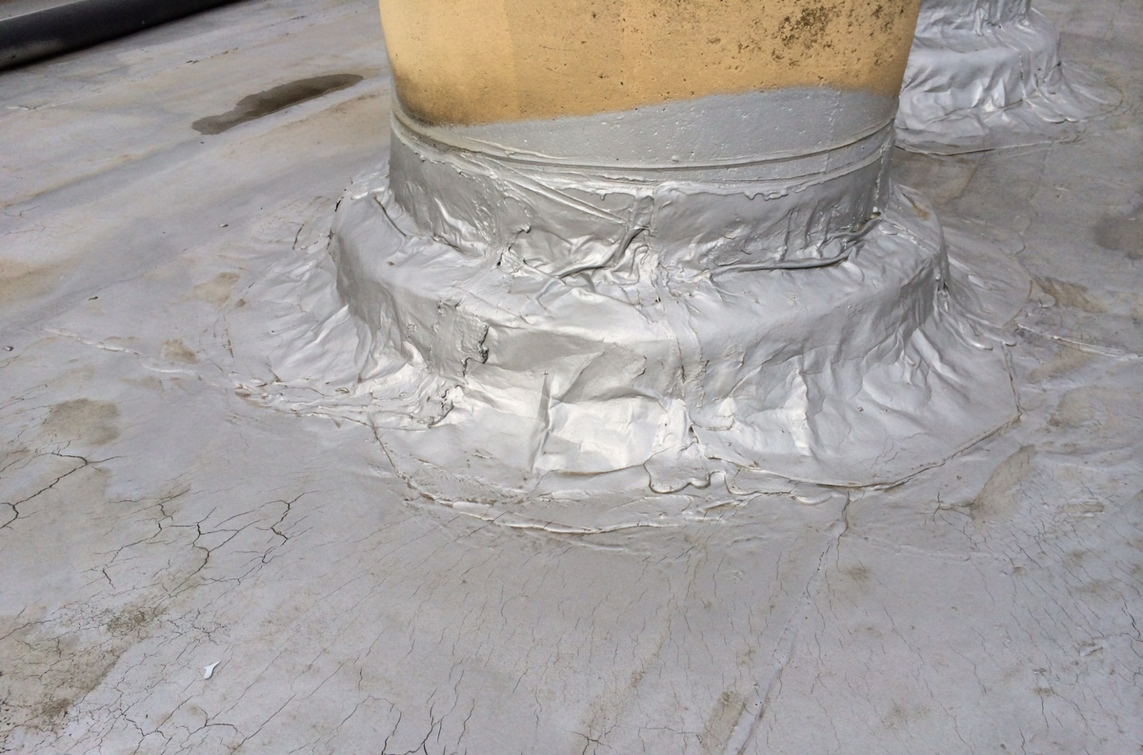
Modalità e qualità di vincolo - accessori

Slide 20
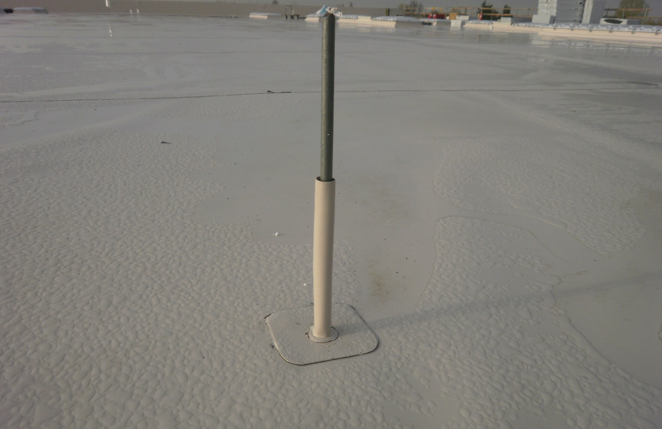
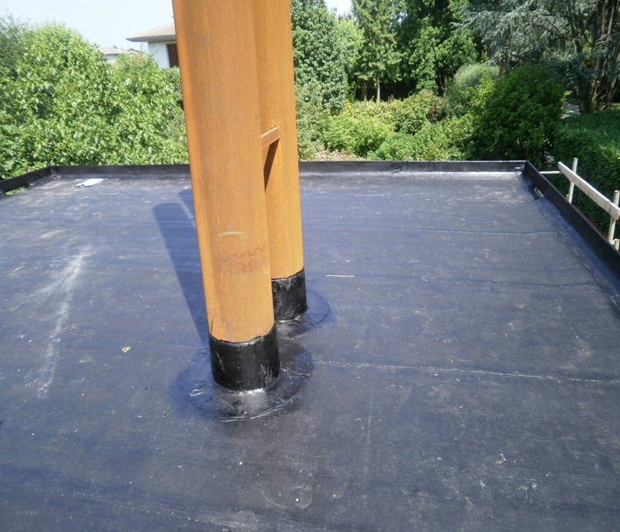
Modalità e qualità di vincolo - accessori

Slide 21
Modalità e qualità di vincolo – accessori
La nuova Norma: Criteri di posa in opera di membrane flessibili prefabbricate di tipo sintetico e bituminoso per impermeabilizzazione di coperture continue
Figura 31. Esempio di tubazioni attraversanti orizzontalmente pareti impermeabilizzate

Slide 22
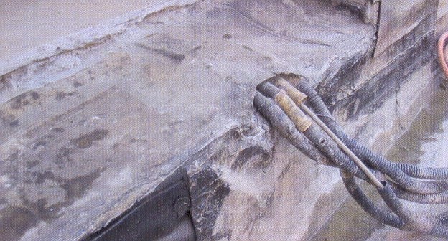
Modalità e qualità di vincolo - accessori

Slide 23
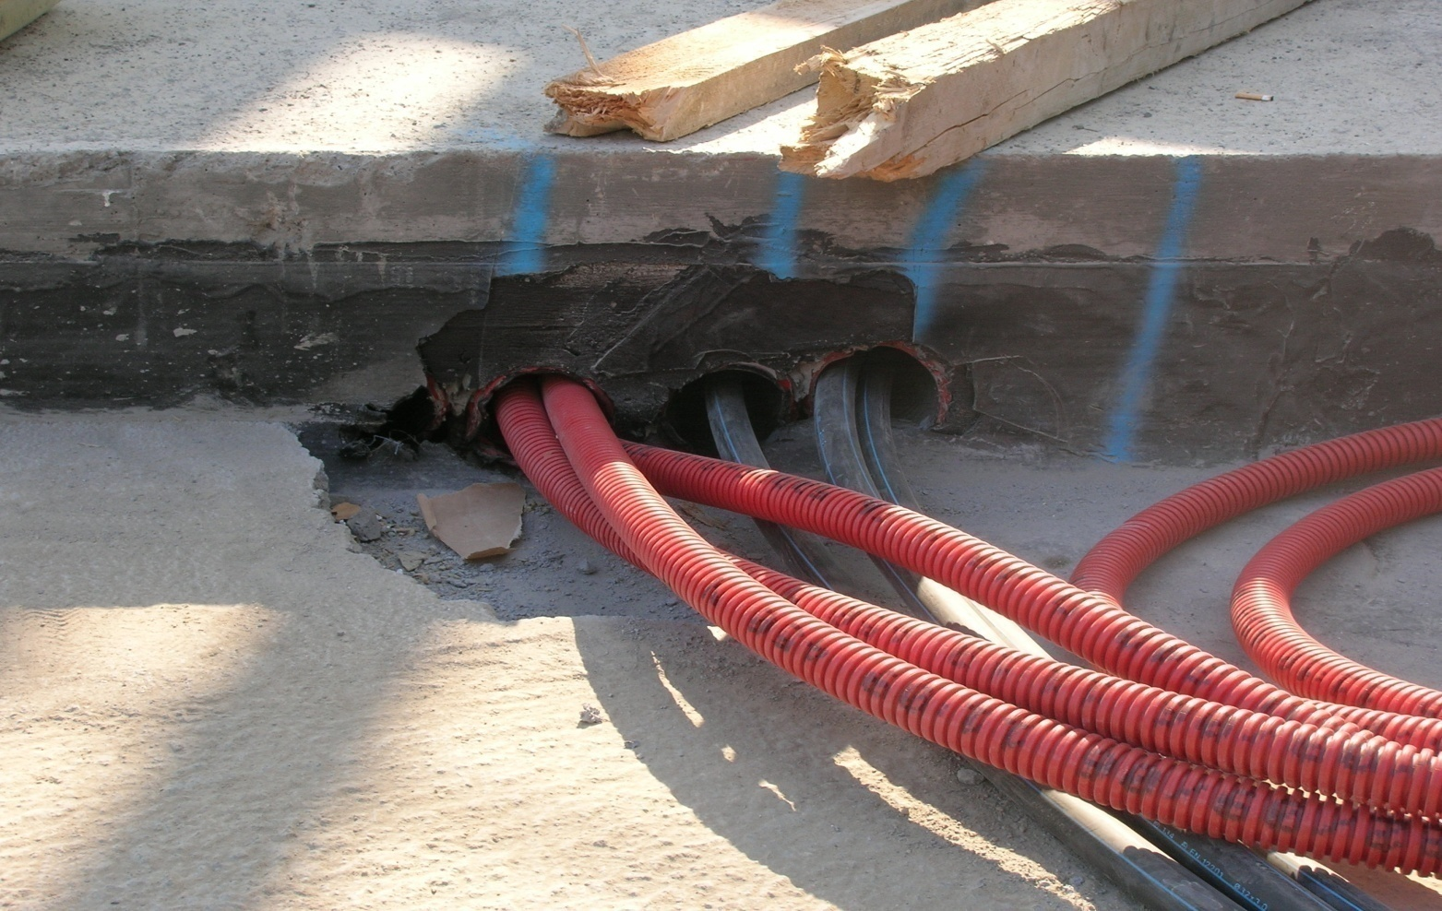
Modalità e qualità di vincolo - accessori

Slide 24
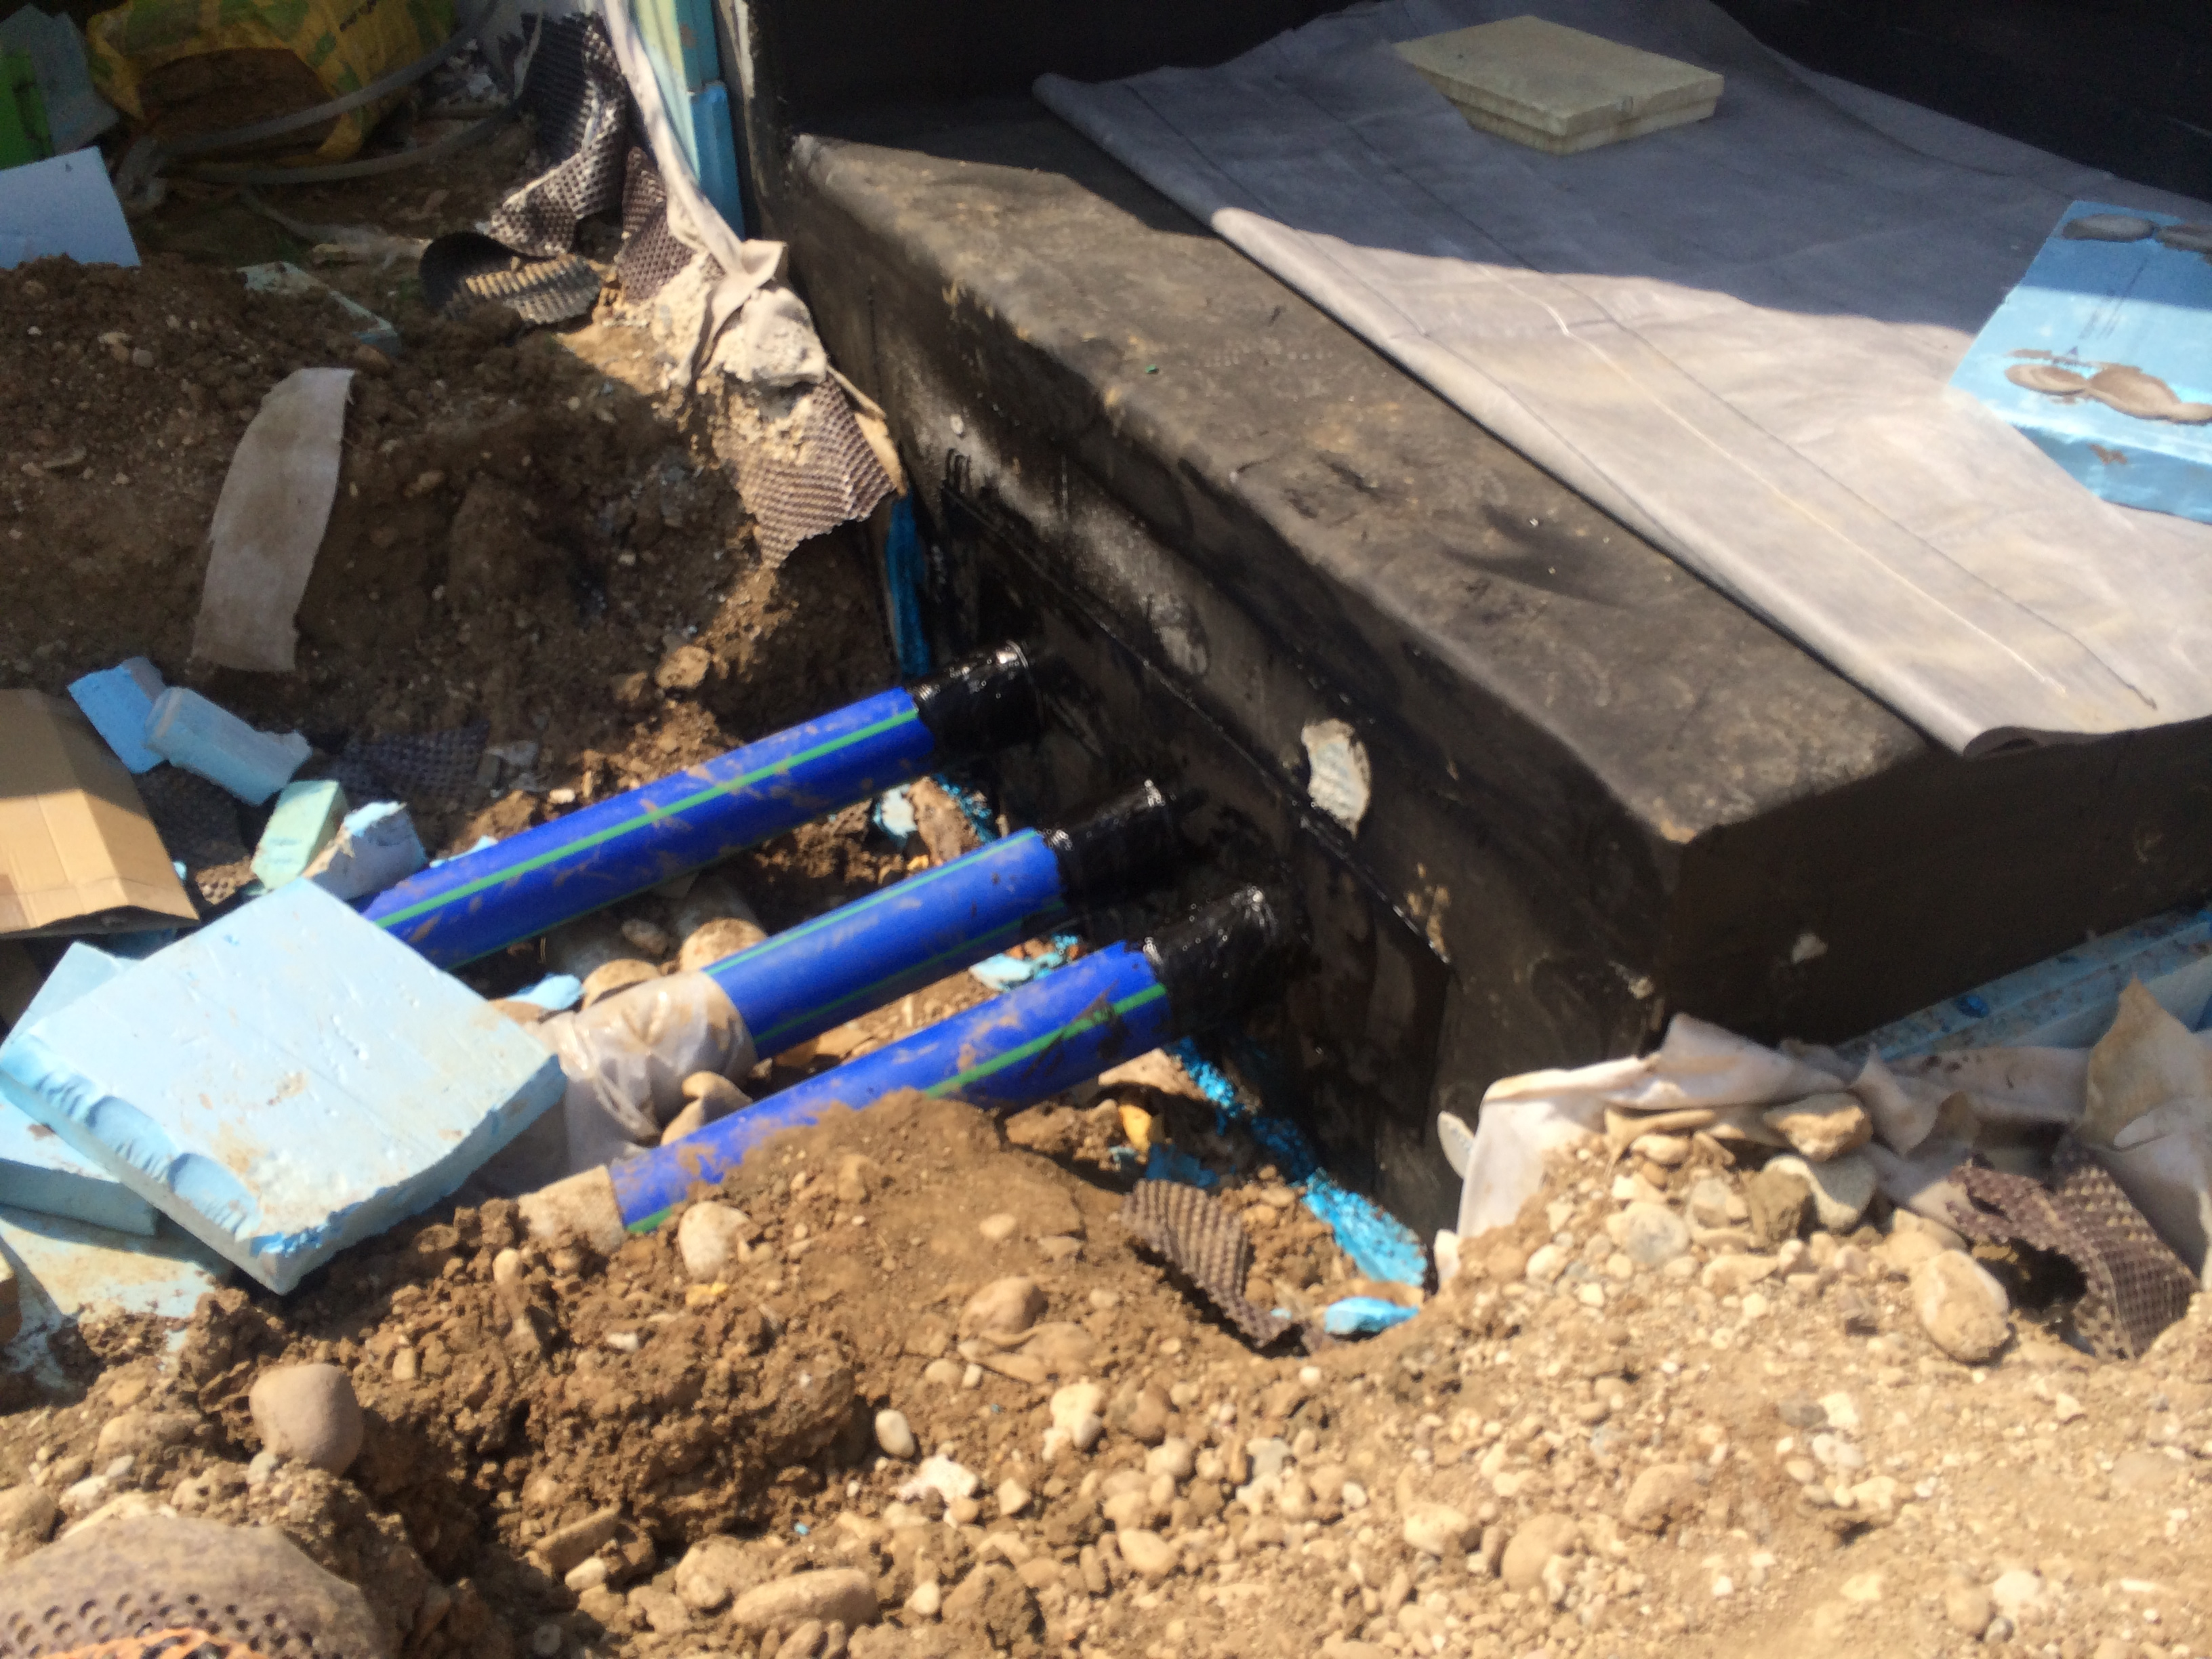
Modalità e qualità di vincolo - accessori

Slide 25
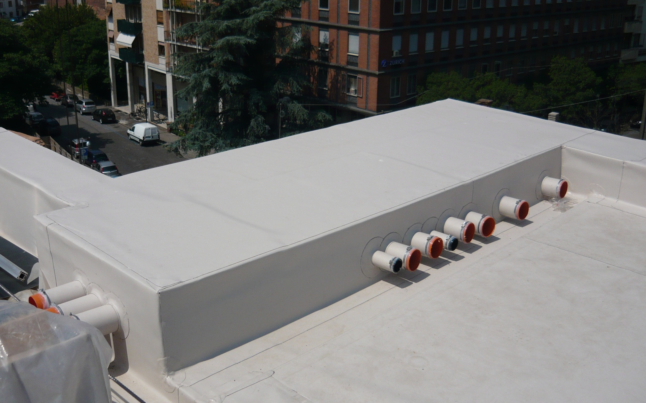
Modalità e qualità di vincolo - accessori

Slide 26
….e le manutenzioni??

Slide 27
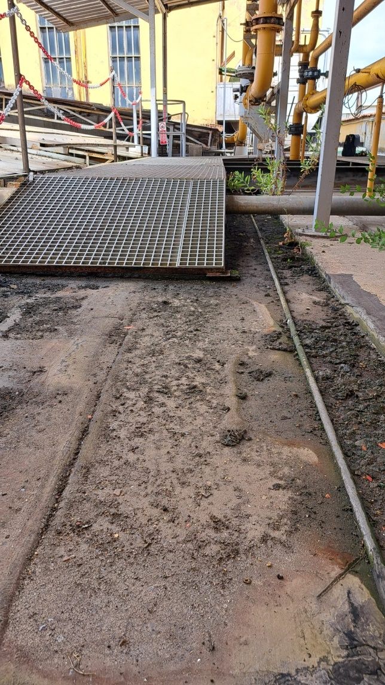
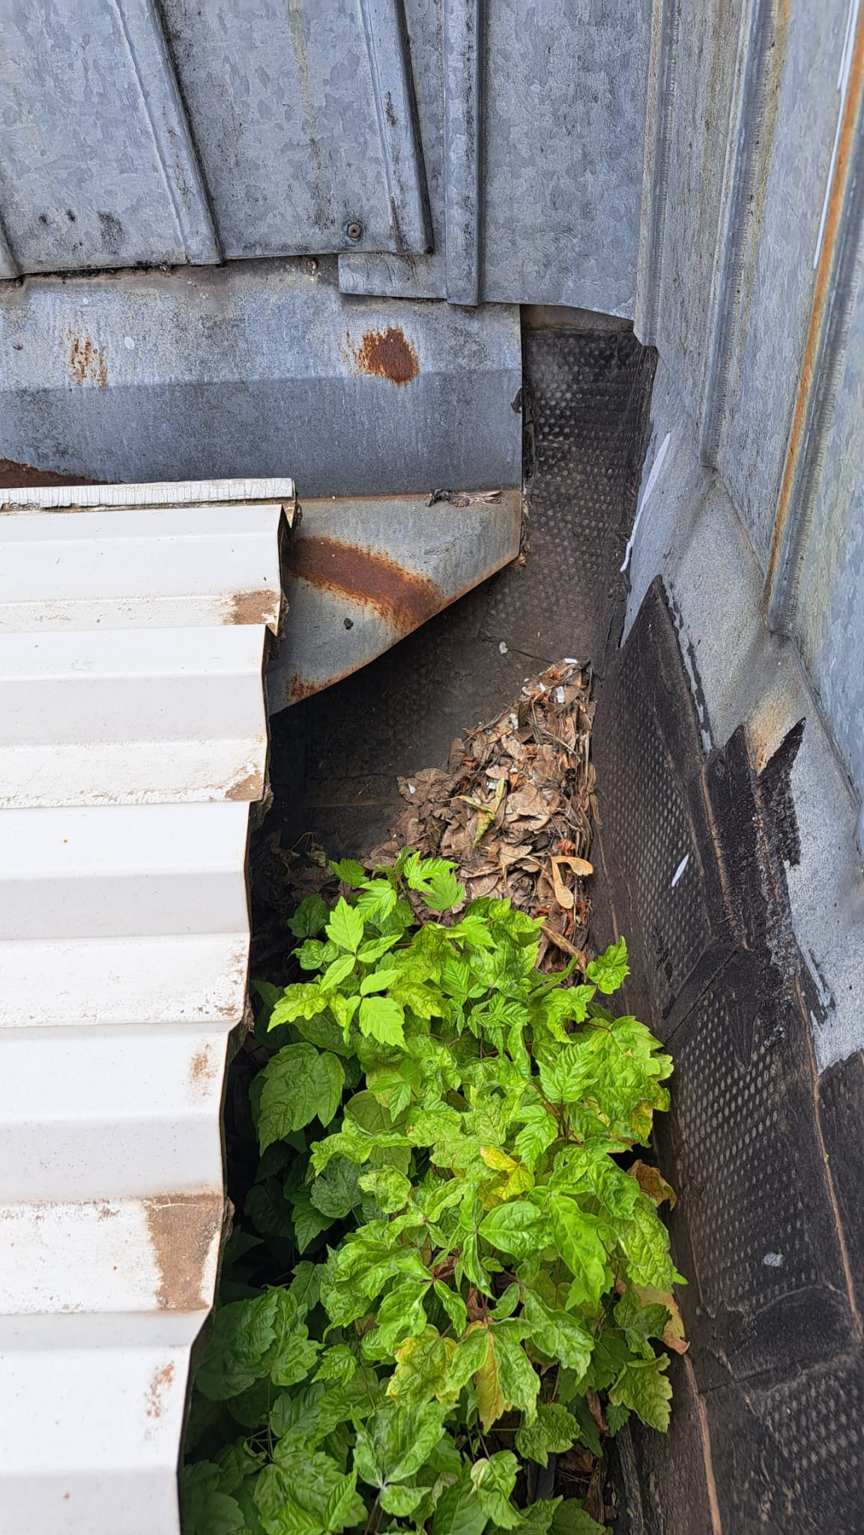
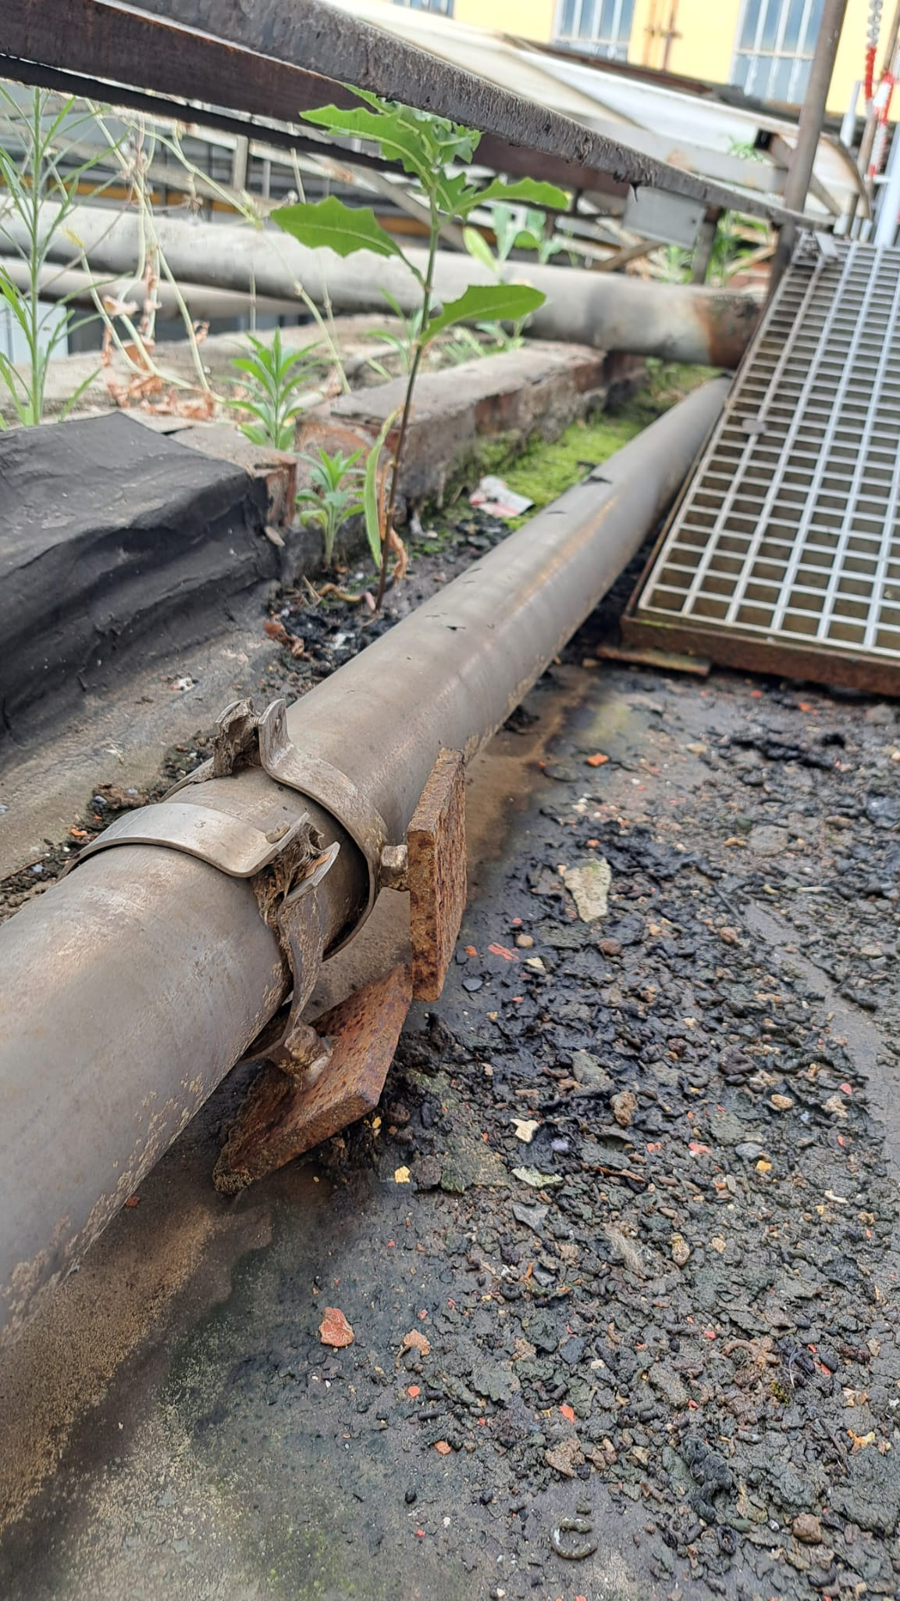

Slide 28
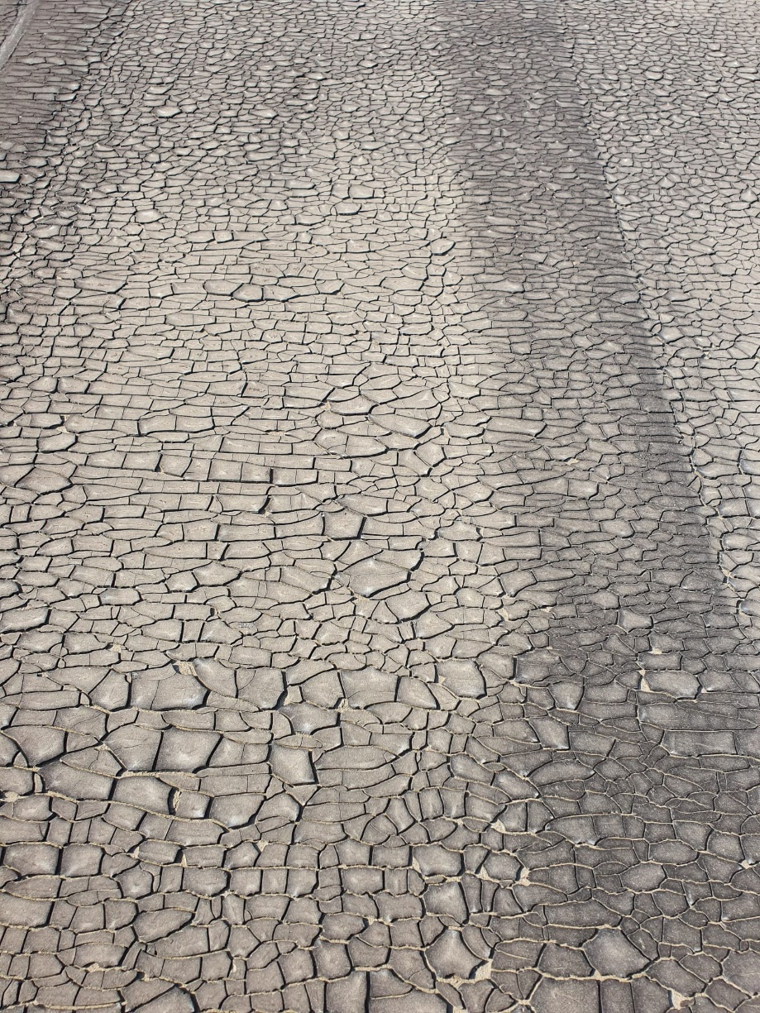
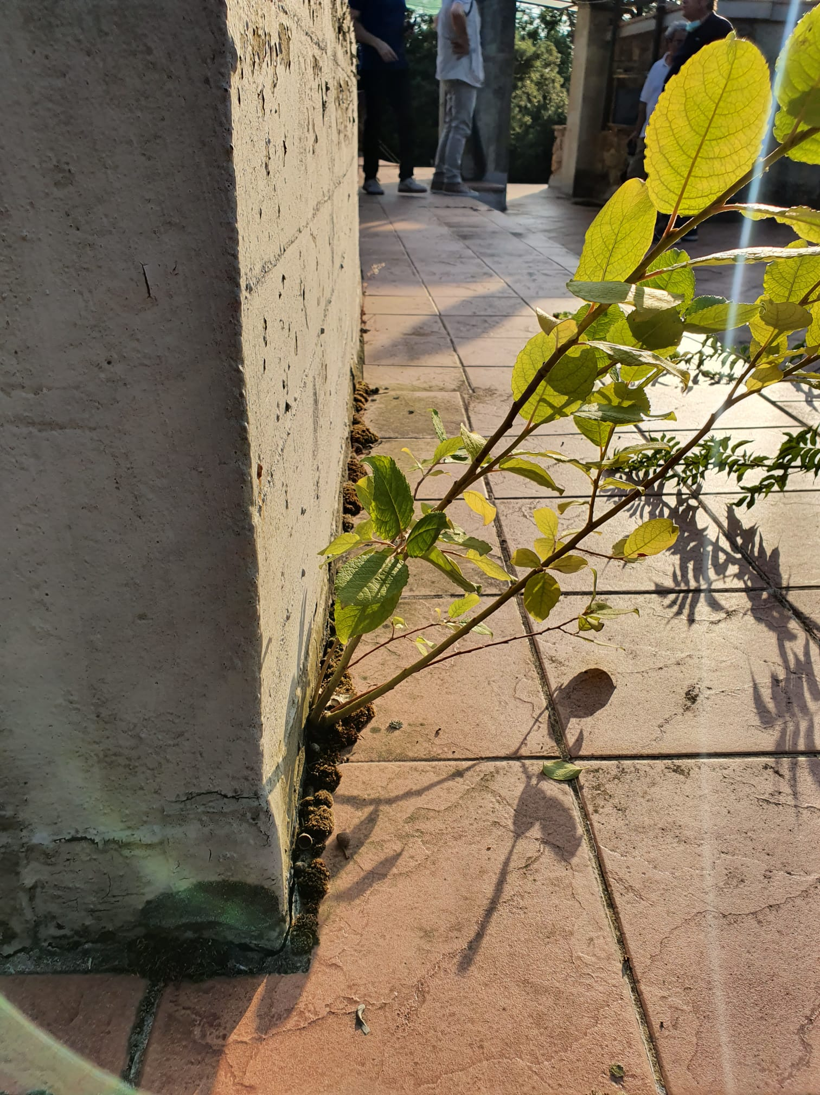

Slide 29
Il Manuale d’uso della copertura: contiene informazioni che permettono all’utente di conoscere le modalità per le migliori utilizzazioni del bene;
Il Manuale di Manutenzione: contiene informazioni necessarie per la corretta manutenzione della copertura;
Il Programma di Manutenzione: contiene informazioni riguardanti le fasi ed i tempi di controllo delle ispezioni manutentive per una corretta gestione della copertura durante la sua vita utile.
Struttura della norma UNI 11540

Slide 30
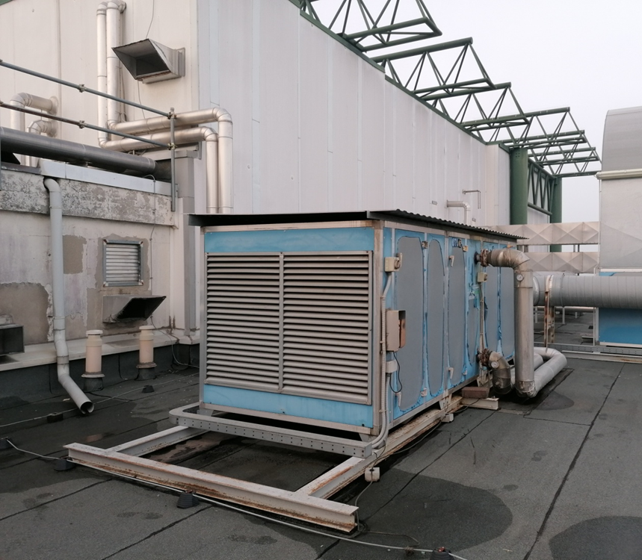
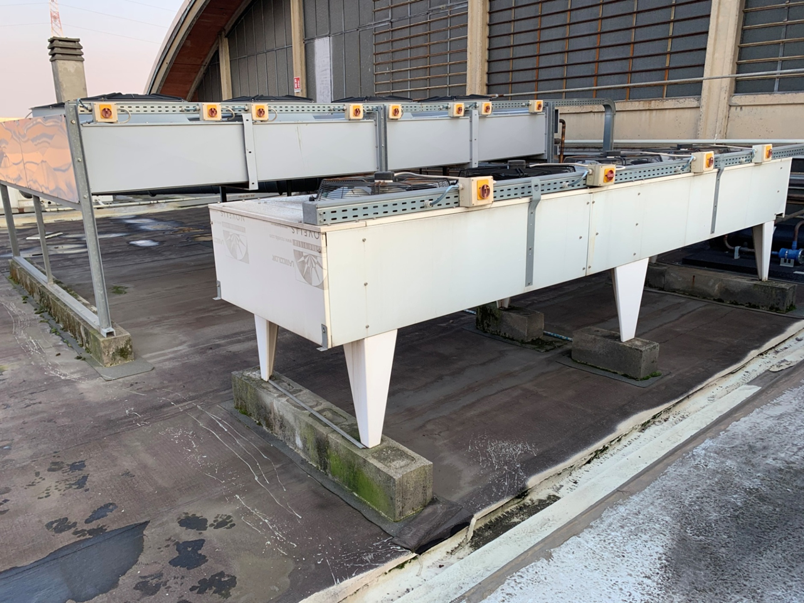
Responsabilità Operative
Progettista: è compito del Progettista del sistema di copertura redigere il piano di manutenzione.

Slide 31
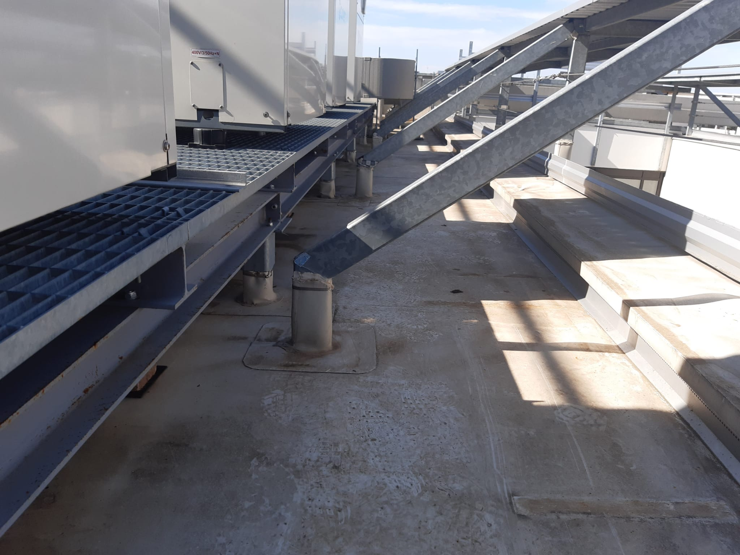
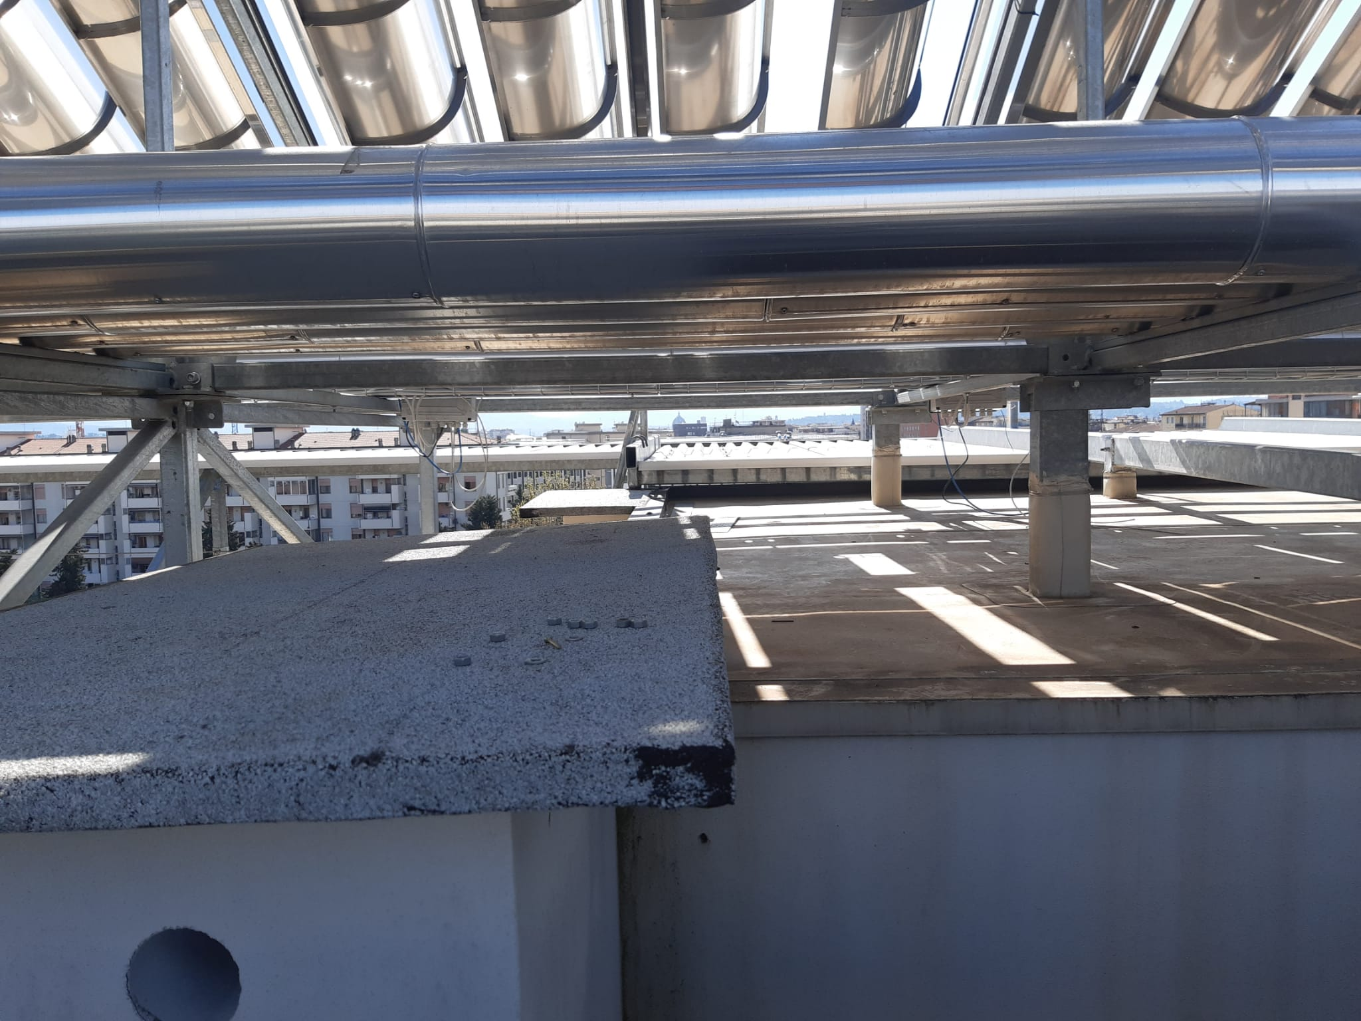

Slide 32
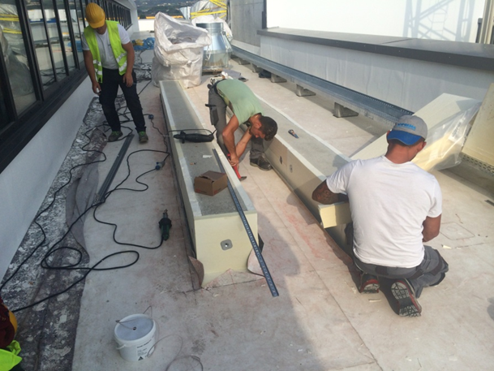
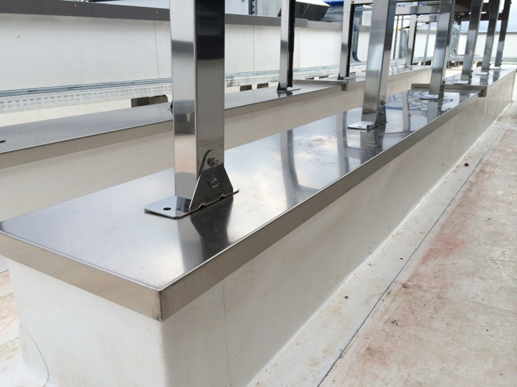
Norma UNI 8178/parte 2
Nota 1
Per rendere il più possibile accessibile per manutenzioni, di carattere ordinario e straordinario, la superficie impermeabilizzata sottostante le zone interessate da impiantistica (ad esempio unità di trattamento aria, fasci tubieri, canali, serbatoi, etc.) e/o da altre sovrastrutture fisse (ad esempio basamenti d’insegne, cartellonistica, etc.), si consiglia di posizionare suddetti elementi, sollevati, mediante supporti (travi rovesce o pilastrini), dal piano costituente l’elemento di tenuta di almeno 80 cm; questa altezza può essere ridotta fino ad un minimo di 60 cm, nel caso la larghezza delle zone interessate da questi elementi avesse una dimensione inferiore a 150 cm e fosse contemporaneamente accessibile da entrambi i lati.

Slide 33
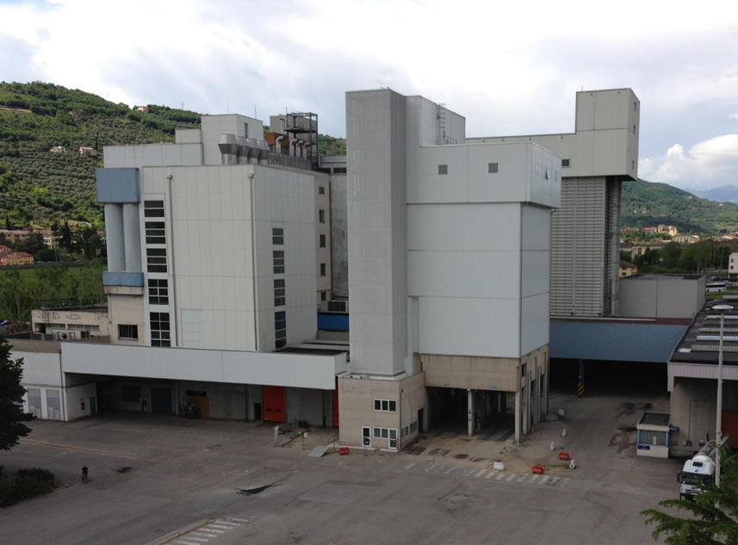

Norma UNI 8178/parte 2
Nota 2
Elementi posizionati sulla copertura o prossimi ad essa (ad esempio impiantistica, facciate con vetrate, etc.) con superfici che possano riflettere la radiazione solare direttamente sull’elemento di tenuta in modo intenso e concentrato possono portare le zone ove tale radiazione solare viene riflessa a raggiungere elevate temperature. Al fine di evitare la perdita di funzionalità dell’elemento di tenuta per azione di tali temperature, è necessario provvedere alla schermatura antiriflesso delle superfici di questi elementi con apposite pitturazioni opacizzanti, interposizione di pannelli, schermatura o altro, o in alternativa provvedere ad una adeguata protezione della superficie dell’elemento di tenuta, interessata dal fenomeno, mediante il posizionamento di uno strato protettivo (ad esempio con quadrotti in calcestruzzo posati su sostegni).

Slide 34
Direttore dei Lavori
è compito del Direttore dei Lavori, all’atto della consegna delle opere ultimate, verificarne la correttezza ed eventualmente procedere ai necessari aggiornamenti richiedendoli al Progettista.
Proprietà
è compito della Proprietà dell’immobile, o di chi da essa specificatamente delegato, mantenere in archivio il piano di manutenzione e i documenti allegati e inserire nel piano di manutenzione gli opportuni ed eventuali aggiornamenti.

Slide 35
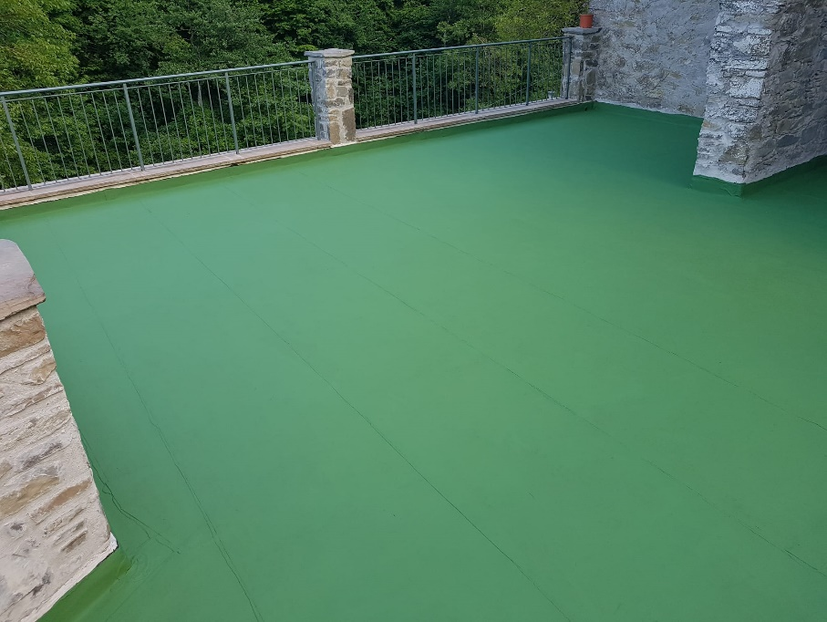
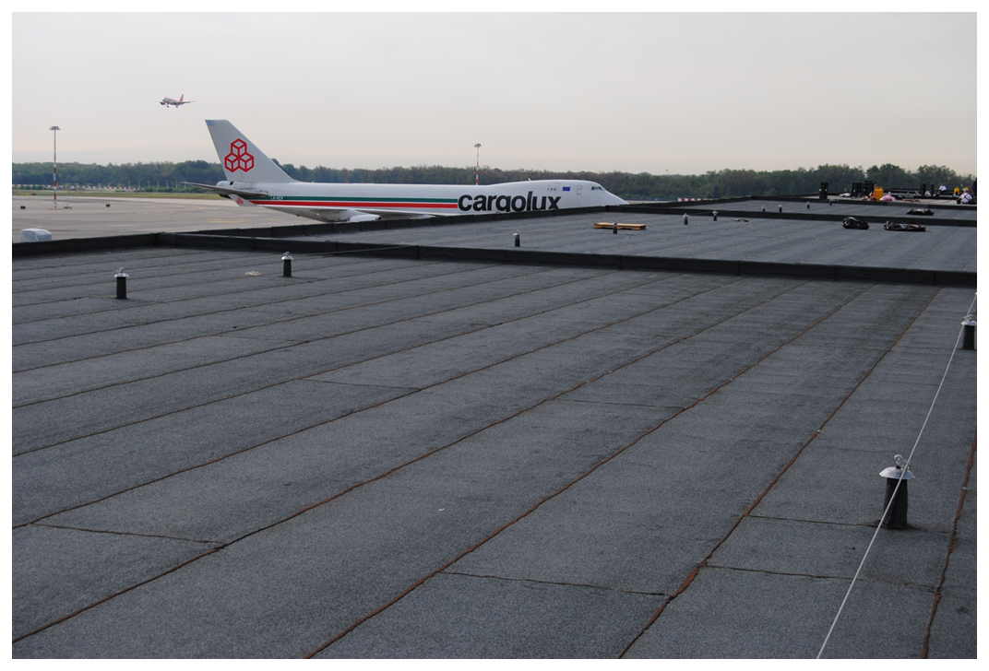
Requisiti minimi del Piano di Manutenzione
Livello «1» Normale: comprendono tutti i tipi di copertura ad esclusione di quelle del Livello «2».
Livello «2» Ottimale: Questo tipo di livello è sempre chiesto nel caso di opere di interesse pubblico e/o artistico o con superficie superiore ai 3,000 m2.

Slide 36
Manuale d’Uso
Il Progettista deve redigere il Manuale d’Uso con lo scopo di fornire le informazioni utili per:
Conoscere le modalità per la migliore utilizzazione del sistema di copertura;
Conoscere gli elementi necessari per limitare quanto più possibile i danni derivanti da un’utilizzazione impropria;
Conoscere le operazioni ordinarie necessarie per la sua conservazione e mantenimento della funzionalità.

Slide 37
Manuale di Manutenzione
E’ sempre il Progettista che deve redigere il Manuale di Manutenzione, nel quale dovranno essere fornite tutte le indicazioni necessarie per la corretta manutenzione nonché per il ricorso a specifico personale di assistenza o di servizio.
Nel caso di manutenzione di Livello 1, il manuale di manutenzione deve contenere le informazioni seguenti:
La collocazione delle varie tipologie di copertura all’interno dell’organismo edilizio
Informazioni riguardo al sistema di raccolta e smaltimento delle acque e le quote di contenimento verticale dell’elemento di tenuta
Le manutenzioni eseguibili direttamente dall’utente
Le manutenzioni da eseguire a cura di personale specializzato

Slide 38
Nel caso di manutenzione di Livello 2, il manuale di manutenzione deve contenere le informazioni seguenti, oltre le precedenti del Livello 1:
La rappresentazione grafica: stratigrafie dei sistemi di copertura, con indicazione della tipologia e spessore di tutti gli elementi o strati che la compongono, con aggiunta dei particolari esecutivi (scarichi, pozzetti, giunti, lucernai, risvolti verticali, etc.);
Le schede tecniche originali dei prodotti effettivamente utilizzati per la realizzazione del sistema di copertura;
Gli eventuali documenti relativi alle garanzie e/o polizze assicurative rilasciate dall’Impresa generale che ha costruito l’edificio, dall’Impresa specializzata che ha eseguito il sistema di copertura o l’elemento di tenuta e dalle aziende produttrici i materiali utilizzati nella realizzazione del sistema di copertura;

Slide 39
Le relazioni riguardanti metodologie di vincolo (meccanico, per zavorramento o altro), se presenti, del sistema di copertura o dei singoli elementi o strati rispetto all’azione degli agenti atmosferici
Gli eventuali documenti di collaudo e di predisposizioni previsti per successivi interventi di ricerca dei guasti
L’elenco di eventuali non conformità e/o anomalie e/o criticità riscontrate nel corso di visite ispettive di controllo e/o collaudo, eseguiti durante e/o alla fine della realizzazione del sistema di copertura da soggetti a vario titolo coinvolti (Direttore dei Lavori, Ispettori, Validatori, Collaudatori)
La descrizione delle risorse necessarie per l’intervento manutentivo
Il livello minimo delle prestazioni
Le anomalie riscontrabili

Slide 40
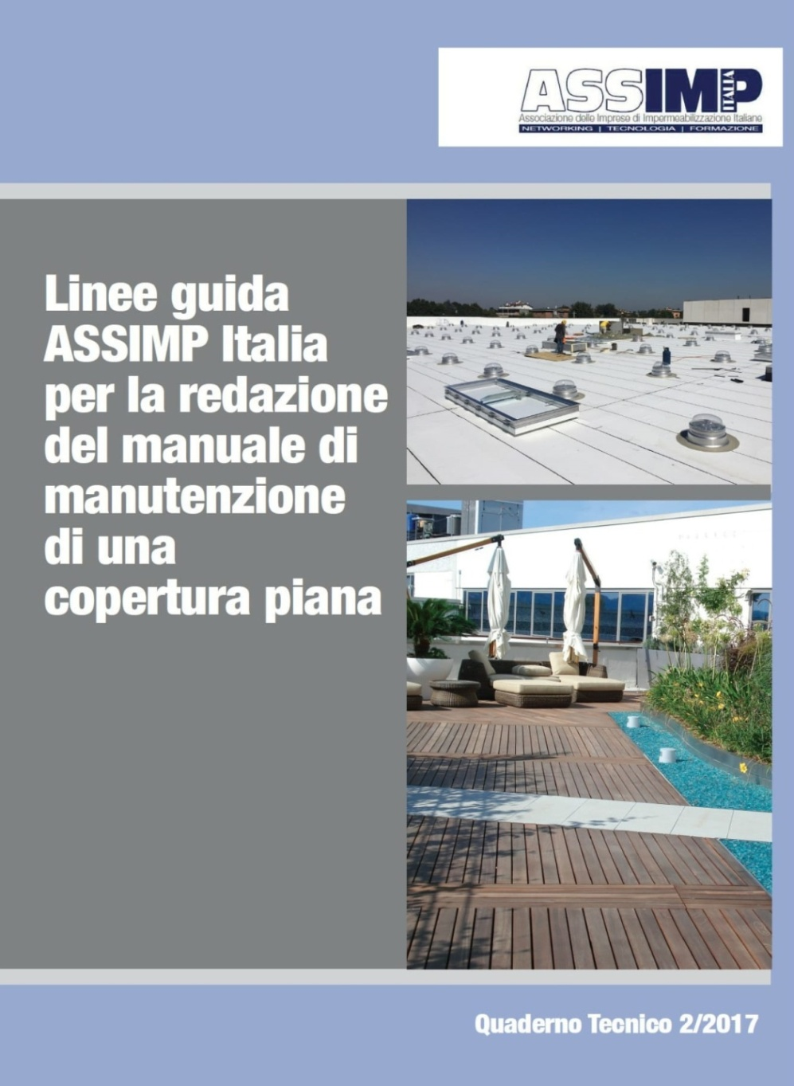
Linee guida Assimp Italia per il piano di manutenzione [..]: UNI 11540

Slide 41
Linee guida Assimp Italia per il piano di manutenzione [..]: UNI 11540

Slide 42
Linee guida Assimp Italia per il piano di manutenzione [..]: UNI 11540

Slide 43
Programma di manutenzione
I contenuti del programma di manutenzione non differiscono per Livello 1 ed il Livello 2.
Il programma di manutenzione si realizza, a cadenze prefissate temporalmente (1 o 2 volte l’anno) o secondo necessità, al fine di una corretta gestione del sistema di copertura nel corso della sua vita utile.
Il programma degli interventi di manutenzione riporta in ordine temporale i differenti interventi, al fine di fornire le informazioni per una corretta conservazione del sistema di copertura anche considerando l’effettiva visibilità ed accessibilità dei singoli elementi o strati che lo compongono.
Il programma fa riferimento a quanto definito nel manuale di manutenzione in termini di prestazioni minime e anomalie riscontrabili e contiene:
Le verifiche da effettuare
La tipologia delle risorse necessarie per l’intervento manutentivo:
- le manutenzioni eseguibili direttamente dall’utente
- le manutenzioni eseguibili a cura di personale specializzato
La frequenza minima della verifica
La modalità e tipologia di intervento

Slide 44
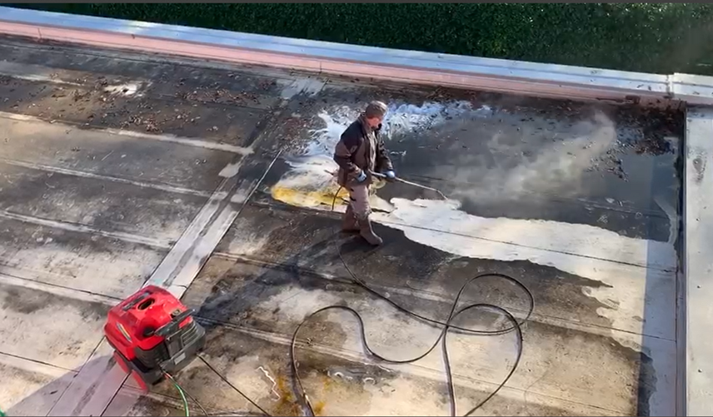
Criteri di registrazione delle attività e rintracciabilità dei documenti
Al fine di dimostrare che la manutenzione dell’opera nella fase di gestione e impiego del bene sia correttamente eseguita in accordo a quanto previsto nel piano di manutenzione appositamente redatto, l’effettuazione dei controlli indicati nel programma di manutenzione deve essere opportunamente registrata e raccolta in un apposito registro di manutenzione.

Slide 45
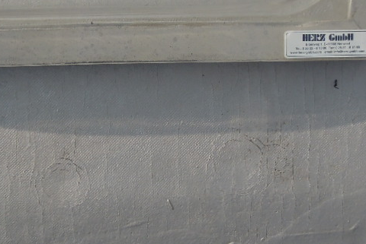
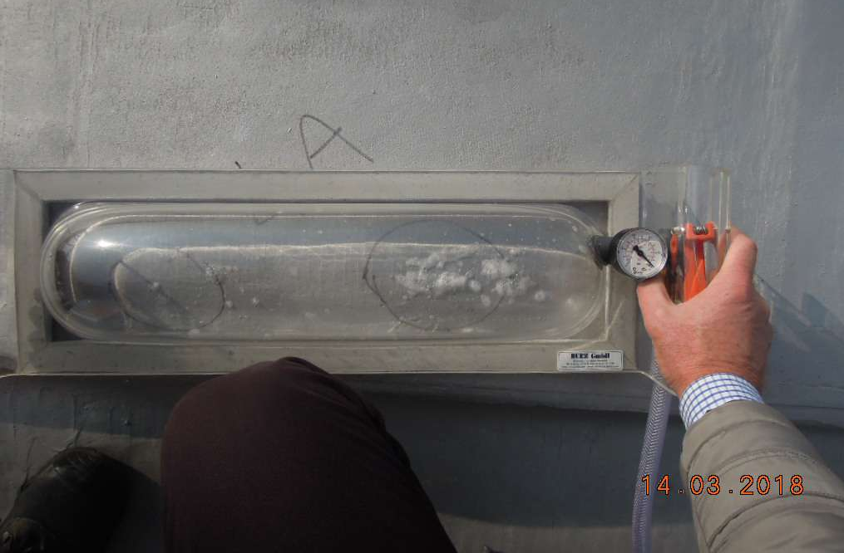
…e quanto sono importanti le manutenzioni per la validità delle garanzie?
La garanzia è sempre subordinata alla manutenzione.
L’assicurazione postuma perde efficacia in assenza di manutenzione

Slide 46
LA VERA GARANZIA
Il sistema impermeabile è efficace se:
La progettazione esiste, è frutto della conoscenza di sistemi corretti, prevede tutti i dettagli esecutivi (Norma UNI 11345);
I prodotti utilizzati sono certificati per l’uso prescelto
La posa in opera è effettuata da aziende competenti con personale formato e qualificato (Norma UNI 11333);
La predisposizione, la protezione, la manutenzione dei sistemi è adeguata (Norma UNI 11540).

Slide 47
grazie

